Slide 1
ArcPy介绍

Slide 2
概述
ArcPy的基本函数和类
ArcPy专题模块
开发实例
Python add-ins

Slide 3
ArcGIS概述
1
ArcGIS是美国ESRI公司开发的GIS软件产品，它不是单个软件，而是完整的GIS软件产品集合，涵盖了桌面端、服务器端、移动端等各个方面的GIS产品。
ArcGIS目前的最新版本是ArcGIS 10.2（2013年推出）。

Slide 4
桌面端
ArcGIS Desktop：桌面应用GIS平台。
ArcGIS Engine：GIS应用软件开发工具。
ArcGIS Runtime：轻量级桌面GIS开发工具。
服务器端
ArcGIS Server：用于开发GIS服务，构建企业级的GIS应用系统。
Web端
ArcGIS API for JavaScript/Flex/Silverlight：用于构建富客户端WebGIS。

Slide 5
移动端
ArcPad：移动设备上运行的GIS平台，主要用于数据采集。
ArcGIS for Smartphones and Tablets：iOS、Android和Windows Phone的ArcGIS移动应用程序。
ArcGIS for Windows Mobile and Windows Tablet：用于Windows移动设备的应用程序和软件开发包。
云平台
ArcGIS Online：公有云平台，为用户提供一站式的云GIS服务。
Portal for ArcGIS：用于创建私有云平台。

Slide 6
ArcGIS的所有产品都是利用ArcObjects可编程组件开发。

Slide 7
ArcGIS Desktop是ESRI公司推出的ArcGIS系列产品中的桌面GIS产品，包括ArcMap、ArcCatalog、ArcScene和ArcGlobe等应用程序。

Slide 8
ArcMap
ArcMap是ArcGIS Desktop中最主要的应用程序，具有基于地图的所有功能，包括：
数据编辑
数据查询
统计汇总
地图制图
报告生成
…

Slide 9
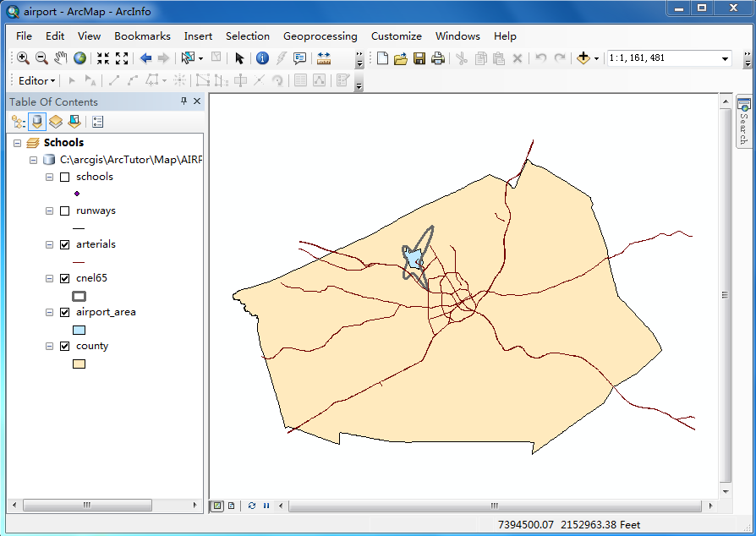
ArcMap界面

Slide 10
ArcCatalog
ArcCatalog用于组织和管理GIS数据，类似于资源管理器。具有如下功能：
产生空间数据的缩略图（存储在XML文件中）。
浏览地理信息。
记录、查看和管理元数据。
在局域网和广域网上搜索GIS数据。
定义和建立geodatabase。
管理ArcGIS Server。
……

Slide 11
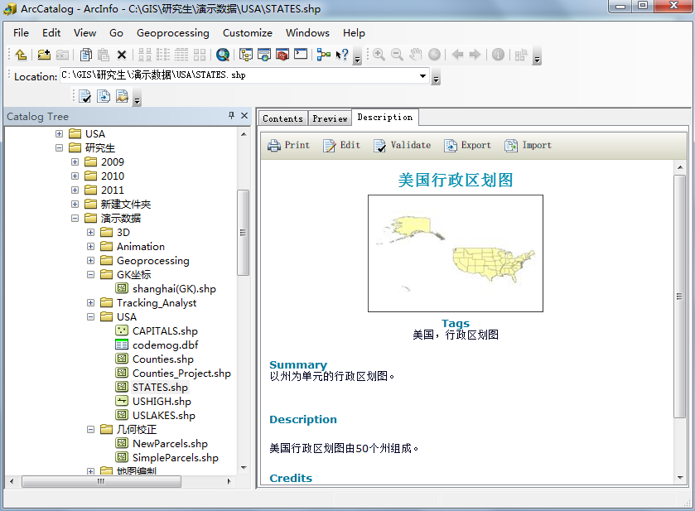
ArcCatalog界面

Slide 12
ArcScene和ArcGlobe
ArcScene和ArcGlobe都是提供3D显示的应用程序，其中，ArcGlobe提供连续、多分辨率浏览全球地理信息的功能，用户可以把相关数据整合到一个通用的全球框架中。

Slide 13
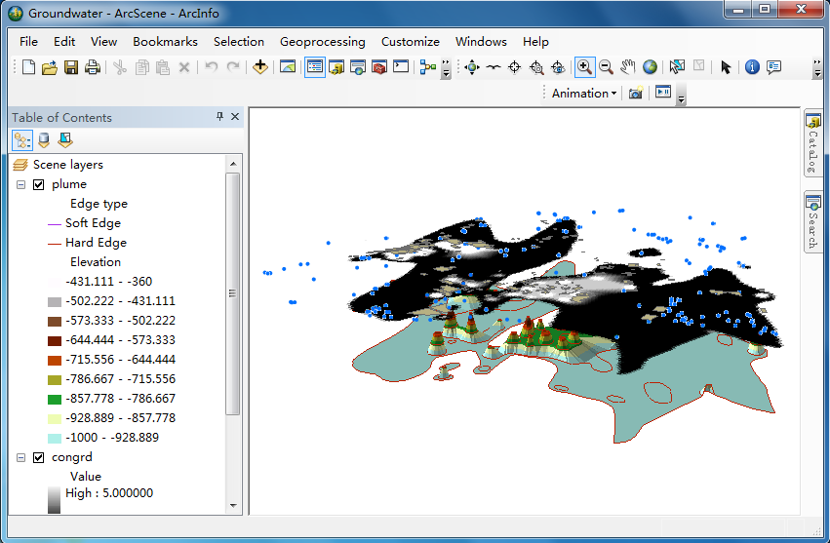
ArcScene界面

Slide 14
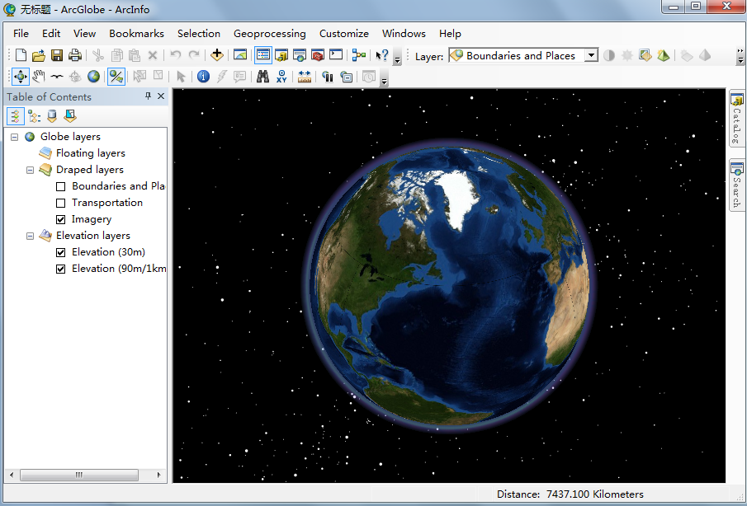
ArcGlobe界面

Slide 15
ArcGIS Desktop中有一个工具箱（ArcToolbox），工具箱中有大量的工具支持各种数据处理（通常称Geoprocessing，简称gp）。
在ArcToolbox窗口中可以查看和运行工具。

Slide 16
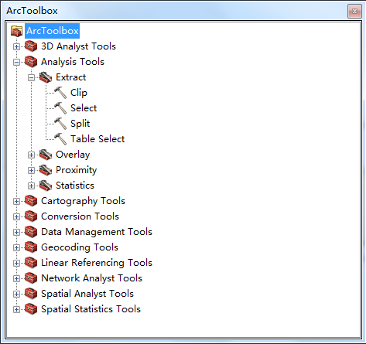
ArcToolbox窗口

Slide 17
工具箱以树状结构进行组织（工具箱、工具集和工具），即首先按工具类型分成不同的工具箱，每个工具箱下面又按照类型分不同的工具集，每个工具集下面存放相同类型的工具。

Slide 18
主要工具箱介绍
工具箱 | 主要功能
3D Analyst | 三维分析工具，包括三维数据编辑、数据内插、栅格运算等。
Analysis | 矢量数据分析工具，包括数据提取、叠置分析、邻近分析、数据统计等。
Cartography | 制图工具，包括制图综合、精细化制图、地图表达等。
Conversion | 数据转换工具，不同格式数据的相互转换。
Geocoding | 地理编码工具，用于地理编码。
Geostatistical Analyst | 地统计分析工具，包括空间数据内插、产生样本点、地统计模拟等。

Slide 19
工具箱 | 主要功能
Linear Referencing | 线性参照工具，用于路径分析。
Multidimension | 多维数据分析，用于创建NetCDF数据及NetCDF图层。
Network Analyst | 网络分析工具，用于创建网络数据集及网络分析。
Spatial Analyst | 空间分析工具，基于栅格的数据分析，包括栅格运算、栅格数据提取、栅格分类等
Spatial Statistics | 空间统计工具，包括空间数据的分布模式、空间集聚、空间相关等。
Tracking Analyst | 轨迹分析工具，用于创建Tracking图层。
……

Slide 20
不同类型工具的运行界面基本一致，一般包括输入数据、输出数据、处理参数等，此外，所有工具都有设置运行环境的功能。

Slide 21
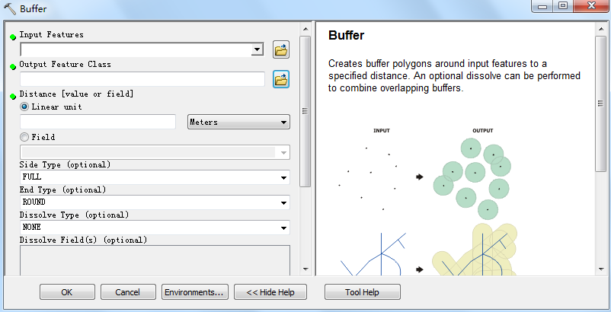
Buffer工具的运行界面

Slide 22
用户也可以在ArcGIS Desktop中创建自己的工具箱，并在工具箱中添加新的工具。工具箱的创建在ArcCatalog或Catalog窗口中，在ArcToolbox窗口，可以把已创建的工具箱添加到工具箱窗口中，并可以添加新的工具。

Slide 23
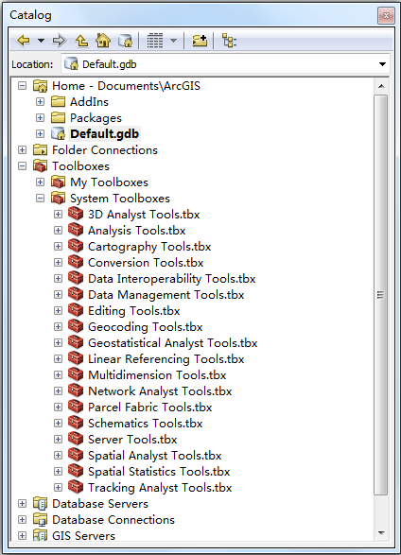
在Catalog窗口中，有一个Toolboxes目录，下有两个子目录：My Toolboxes和System Toolboxes。 System Toolboxes存放系统工具箱，不能编辑； My Toolboxes下可增加新的工具箱。

Slide 24
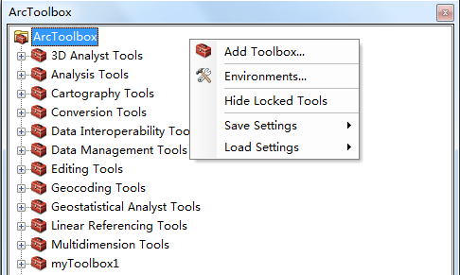
在ArcToolbox窗口，点击鼠标右键，可以把目录中自定义的工具箱添加到ArcToolbox中。

Slide 25
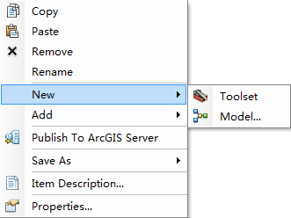
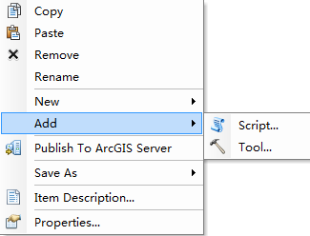
选中自定义的工具箱，右击鼠标，点击New/Model可以在ModelBuilder窗口中创建模型作为新的工具；也可以点击Add/Script调用已有的脚本文件作为工具。

Slide 26
什么是ArcPy
2
ArcPy是一个Python扩展包，是ESRI公司在ArcGIS 10.0中推出的。
ArcPy包中，除了基本的函数和类以外，还包括一些专题模块（ArcGIS 10.1中有5个专题模块，每个模块下又包含多个函数和类）。

Slide 27
从本质上来说，ArcPy实际上是对ArcObjects的相关类进行封装，使用户可以利用Python 语言调用ArcObjects的相关类。

Slide 28
ArcPy提供的功能：
能访问所有gp（地处理）工具
数据转换和数据管理
数据分析
地图制图
使用 Python 和 ArcPy，可以开发出大量用于处理地理数据的实用程序。

Slide 29
在ArcGIS的帮助文档中，有ArcPy的详细介绍（Geoprocessing\ArcPy），包括ArcPy的函数、类以及数据访问、地图制图、空间分析、网络分析、时间等模块的介绍。
在Geoprocessing\Python目录中则介绍如何利用Python和ArcPy进行各种地处理。

Slide 30
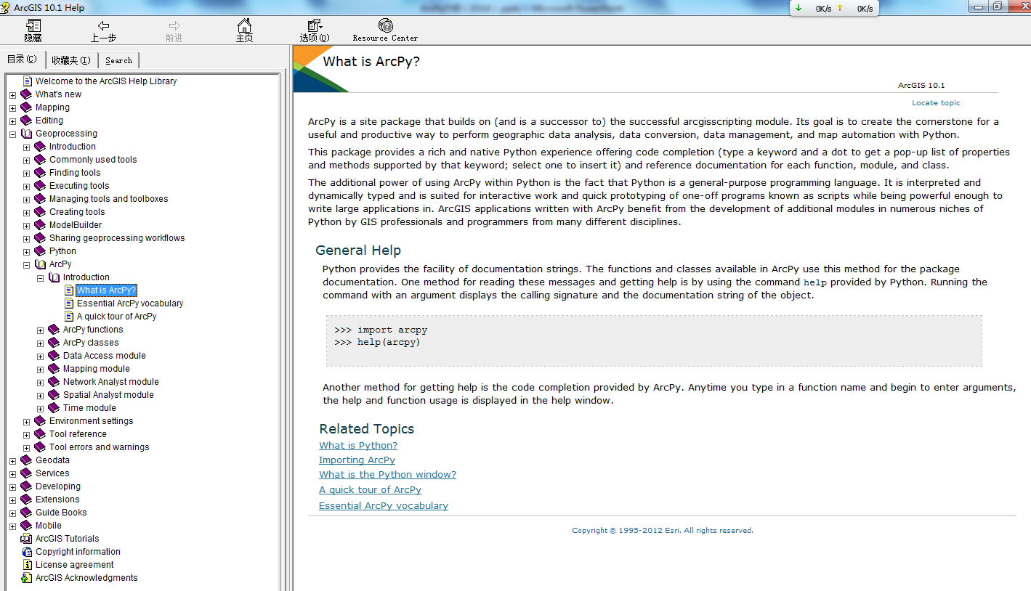
ArcPy帮助文档

Slide 31
利用ArcPy运行工具
3
对ArcGIS中的每个工具，ArcPy都有相应的（调用）工具函数，可以在python程序中直接运行工具。

Slide 32
可通过工具的帮助信息了解工具函数名及运行的参数，其中，运行参数中有些参数是必选的，有些参数是可选的（不定义则按缺省参数）。

Slide 33
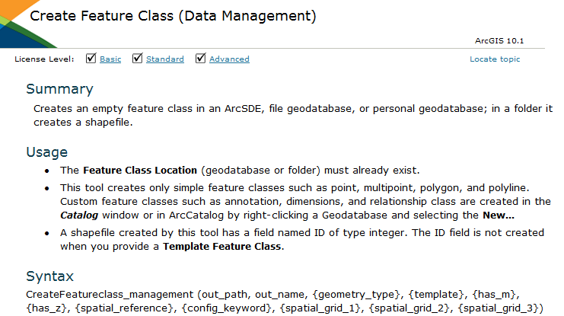
Create Feature Class工具函数名及涉及的参数，其中，花括号中的参数为可选。

Slide 34
由于不同工具箱中的工具会有重名，因此，工具函数名是由工具名和工具所在工具箱的别名两部分组成，如Create Feature Class工具在management工具箱中，则函数名为：CreateFeatureclass_management （注意：工具函数的第一个字母为大写）。
每个工具函数都具有一组固定的参数，这些参数为工具提供运行所需的信息。

Slide 35
参数必须按顺序输入，如最后几个可选参数都为缺省参数，则可以不输入参数；如后面有输入参数，则前面的可选参数也必须输入（如缺省的话，则输入空字符“”），如：arcpy.CreateFeatureclass_management(outputWorkspace, outputName,"POLYLINE", "", "", "", spatialRef)。

Slide 36
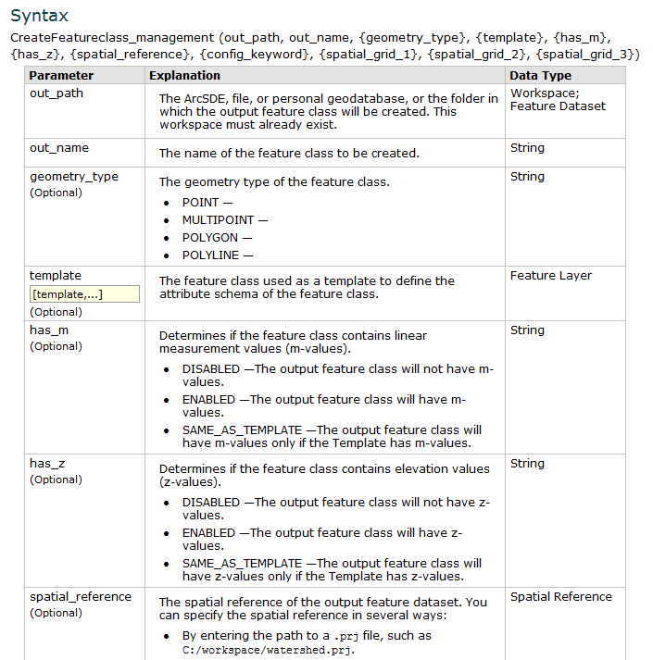
可从帮助信息中了解每个参数的数据类型及详细解释。

Slide 37
大多数工具参数都可以简单字符串的形式指定，如数据集的路径或关键字；对于某些参数（如空间参考），通过对象指定。

Slide 38
import arcpy
Workspace = "c:\\data"
FileName = "rivers.shp"
arcpy.CreateFeatureclass_management(Workspace,FileName,"POLYLINE")
产生一个线要素类，后四个参数为缺省参数。

Slide 39
import arcpy
Workspace = "c:\data"
FileName = "rivers.shp"
spatialRef = arcpy.SpatialReference()
spatialRef.createFromFile("c:\data\majorrds.prj")
arcpy.CreateFeatureclass_management(Workspace, FileName,"POLYLINE", "", "", "", spatialRef)
产生一个线要素类，定义空间参照对象。

Slide 40
如要运行自定义工具，先要通过ImportToolbox方法加载包含该工具的自定义工具箱。

Slide 41
概述
ArcPy基本的函数和类
ArcPy专题模块
开发实例
Python add-ins

Slide 42
ArcPy基本函数
1
ArcPy提供了很多函数，按类型包括：
环境设置
获取和设置工具参数
信息和错误处理
工具和工具箱
…… 。
这些函数可以在ArcGIS帮助中了解具体的使用（Geoprocessing\ArcPy\ArcPy functions）。

Slide 43
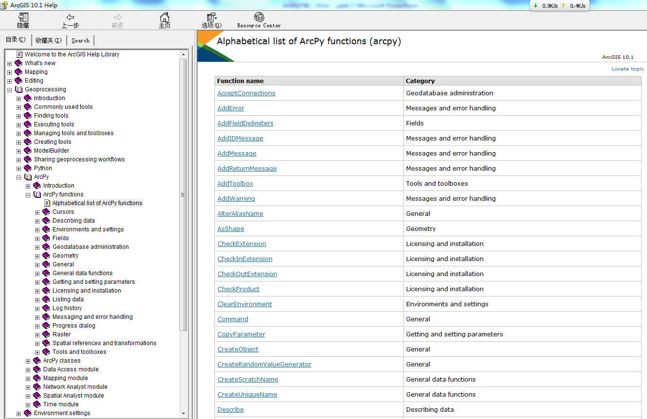
ArcPy函数列表

Slide 44
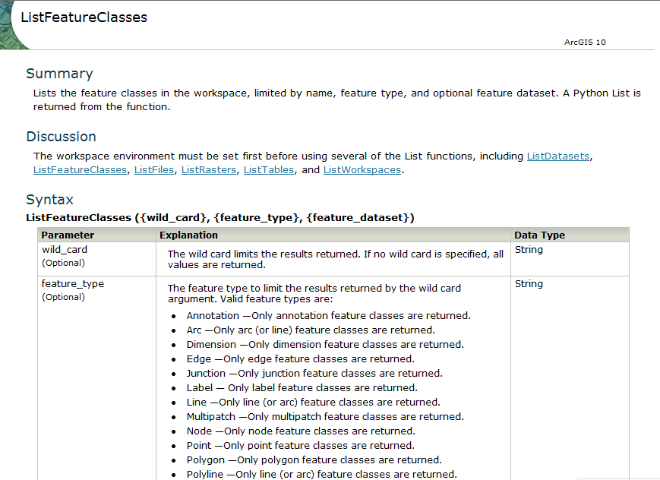
函数的详细介绍

Slide 45
环境变量函数
在工具运行中，会涉及一些基本参数，如工作空间、坐标系统、数据处理范围等，这些参数称为环境变量。
ArcToolbox有缺省的环境变量值，用户也可以在环境变量设置窗口中设置新的环境变量值。

Slide 46
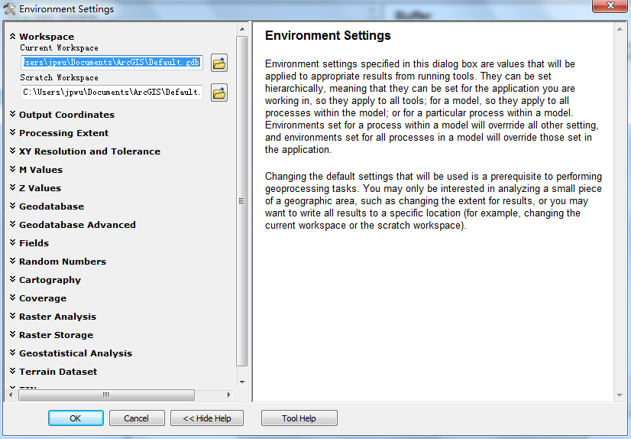
环境变量设置窗口

Slide 47
ArcPy提供了一个env类，用于访问和设置单个环境变量值。环境变量函数主要是对环境变量的总体特性进行操作，如返回环境变量名列表、保存环境变量设置、加载环境变量设置文件等功能。

Slide 48
环境变量函数
函数 | 解释
ListEnvironments ({wild_card}) | 返回环境变量名列表
GetSystemEnvironment (environment) | 得到指定的系统环境变量值
SaveSettings (file_name) | 把环境变量设置保存到一个XML文件中
LoadSettings (file_name) | 通过装载文件设置环境变量
ClearEnvironment (environment_name) | 指定环境变量恢复到系统缺省设置
ResetEnvironments () | 所有环境变量恢复到系统缺省设置

Slide 49
import arcpy
from arcpy import env
environments = arcpy.ListEnvironments()
for environment in environments:
envSetting = eval("env." + environment)
print "%-28s: %s" % (environment, envSetting)
打印所有的环境变量名及环境变量值
eval()是对括号内的表达式求值

Slide 50
通用数据函数
通用数据函数（General data functions）主要用于访问数据和输出数据，如检验数据对象是否存在、产生不重复的文件名等。

Slide 51
通用数据函数
函数 | 解释
Exists (dataset) | 检测指定的数据对象是否存在，返回布尔值。
CreateUniqueName (inputName, {workspace}) | 在指定工作空间中产生一个唯一名称（unique name）。利用唯一名称作为输出的文件名时，会通过增加一个数字避免与已有的文件名重复。
CreateScratchName ({prefix}, {suffix}, {dataType}, {workspace}) | 产生一个唯一的临时文件名（包括路径），如果没有指定工作空间，则利用当前的工作空间。会通过增加一个数字避免与已有的文件名重复。
ValidateTableName (name, {workspace}) | 返回工作空间的有效表名，名称中如有无效字符，则用下划线代替。
ParseTableName (name, {workspace}) | 返回包括database name、owner name和table name的字符串（以逗号分隔）。
TestSchemaLock (dataset) | 检验数据的Schema锁是否可以获得。

Slide 52
import arcpy
Workspace = "c:\\data"
FileName = "rivers.shp"
if arcpy.Exists("c:\\data\\rivers.shp"):
arcpy.Delete_management("c:\\data\\rivers.shp")
arcpy.CreateFeatureclass_management(Workspace, FileName,"POLYLINE")
检测指定的数据对象是否存在

Slide 53
import arcpy
import os
U_Name = arcpy.CreateUniqueName("c:\\data\\rivers.shp")
Workspace,FileName = os.path.split(U_Name)
arcpy.CreateFeatureclass_management(Workspace,FileName,"POLYLINE")
产生不重复的文件名
通过在文件名后面增加数字字符，如rivers0.shp、rivers1.shp、……，以产生一个不重复的文件名。

Slide 54
数据列表函数
数据列表（Listing data）函数用于返回当前工作空间的数据列表以及数据集中的字段、索引列表等。其中，数据列表可以指定数据类型以及利用通配符参数（wild_card）对列表数据进行限定；字段列表可以指定字段类型。
工作空间可以是文件夹，也可以是数据库。

Slide 55
数据列表函数
函数 | 解释
ListFiles（wild_card） | 返回当前工作空间中的文件列表。
ListDatasets（wild_card,feature_type） | 返回当前工作空间中的数据集列表。
ListFeatureClasses（wild_card,feature_type） | 返回当前工作空间中的要素类列表。
ListRasters（wild_card,Raster_type） | 返回当前工作空间中的栅格数据列表。
ListTables（wild_card,Table_type） | 返回当前工作空间中的表格数据列表。
ListWorkspacees（wild_card,Workspace_type） | 返回当前工作空间中的工作空间列表。
ListFields (dataset, {wild_card}, {field_type}) | 返回数据集中的字段列表。
ListIndexes (dataset, {wild_card}) | 返回数据集中的索引列表。
ListVersions (sde_workspace) | 返回版本列表。

Slide 56
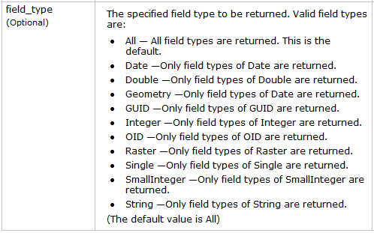
ArcGIS支持的字段类型

Slide 57
import arcpy
from arcpy import env
env.workspace = "c:\\data"
fcs = arcpy.ListFeatureClasses ("r*","Polyline")
for fc in fcs:
print fc
显示指定文件夹中名称为r开头的线要素类

Slide 58
import arcpy
from arcpy import env
env.workspace = "c:\\data\\exercise.gdb“
dss = arcpy.ListDatasets ()
for ds in dss:
print ds
显示指定数据库中的数据集

Slide 59
import arcpy
fds = arcpy.ListFields ("c:\\data\\USA\\states.shp","","String")
for fd in fds:
print fd.name
显示states.shp的所有字符串型字段名

Slide 60
描述数据函数
描述数据函数（Describing data）用于返回某个数据或地处理对象的属性信息，如空间范围、字段等。
该类型只有一个函数：Describe (value)，Value可以是某个数据（如Tables、 Feature Classes、Geodatabases、Rasters、Coverage Feature Classes、Layer Files、Relationship Classes、Workspaces和Datasets）或地处理对象（如FeatureLayer和TableViews）。

Slide 61
该函数返回一个Describe对象，该对象包含了value的属性。
不同类型的value具有不同的属性，可以从帮助中查看不同value所具有的属性。

Slide 62
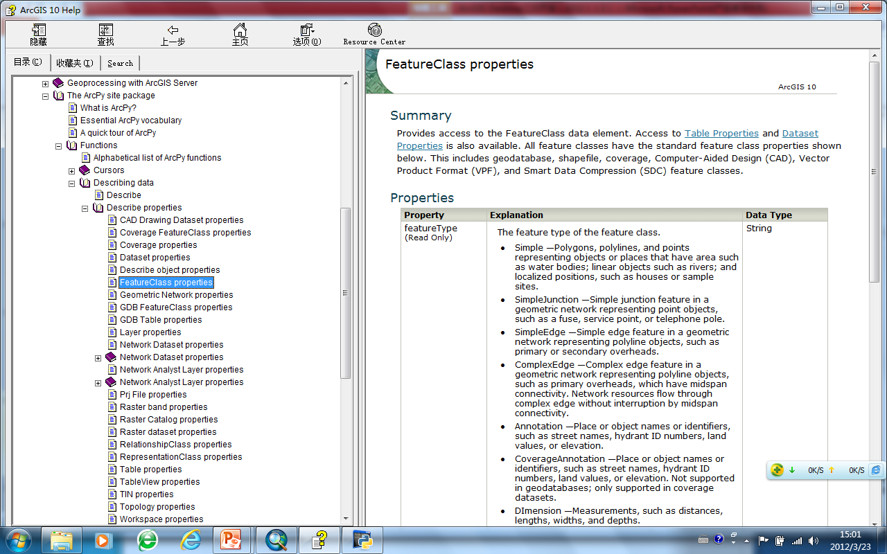
不同类型数据的属性

Slide 63
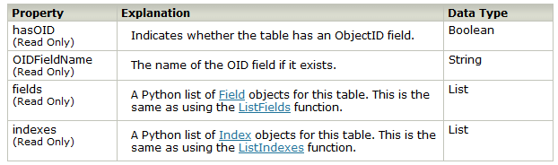
Table属性

Slide 64
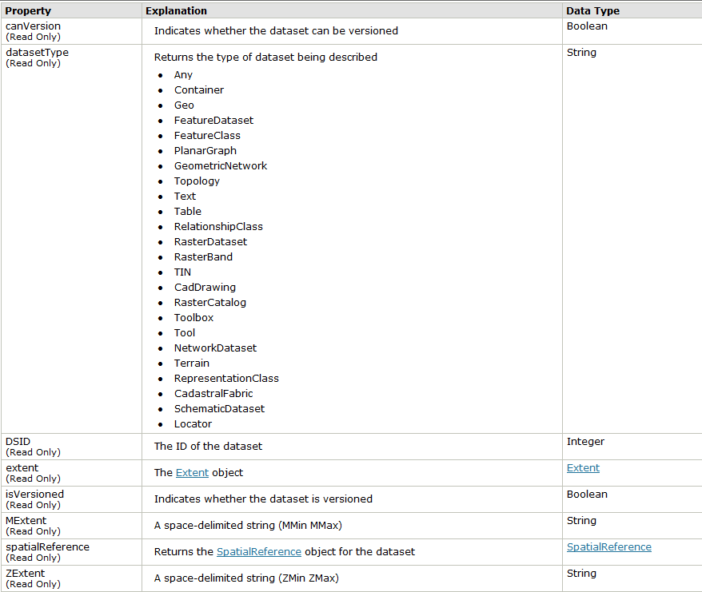
Dataset属性

Slide 65
不同类型数据的属性具有继承性，如FeatureClass是一种特殊类型的Table，所以具有FeatureClass和Table的属性； FeatureClass和Table都属于Dataset，所以又具有Dataset的属性。
所有的value都具有一般的Describe Object属性，如baseName、catalogPath、dataType、extension、file、name、path等。

Slide 66
import arcpy
featureClass = "c:\\data\\states.shp"
desc = arcpy.Describe(featureClass)
print "shapeType", desc.shapeType
print "extent XMin", desc.extent.XMin
print "extent XMax", desc.extent.XMax
print "the first field's name", desc.fields[0].name
print "the first field's name", desc.fields[1].name

Slide 67
cursor函数
Cursor用于返回数据访问对象（cursor对象），以管理表格中的记录。
ArcPy提供了三个和cursor相关的函数：SearchCursor、InsertCursor和UpdateCursor，返回不同的cursor对象。

Slide 68
SearchCursor函数返回一个只读的cursor对象（search cursor）。通过对search cursor的迭代可以获得每个记录的字段值。
insert cursor函数返回一个可插入新记录的cursor对象（Insert cursor），利用该对象可以增加新的记录。
Update cursor函数返回一个可以删除或更改记录的cursor对象（Update cursor），该对象可用于更新和删除记录。
SearchCursor函数和UpdateCursor函数可以定义一个查询表达式，使cursor只包含符合表达式的数据集。

Slide 69
Cursor函数
函数 | 解释
SearchCursor (dataset, {where_clause}, {spatial_reference}, {fields}, {sort_fields}) | 产生访问数据的一个只读的cursor，如定义了一个查询表达式，则cursor对应的是符合表达式的数据集。
InsertCursor (dataset, {spatial_reference}) | 返回InsertCursor对象，利用该对象可以增加新的记录。
UpdateCursor (dataset, {where_clause}, {spatial_reference}, {fields}, {sort_fields}) | 返回UpdateCursor对象，利用该对象可以删除或更改记录。如定义了一个查询表达式，则cursor对应的是符合表达式的数据集。

Slide 70
栅格函数
ArcPy中有两个栅格函数，用于ArcGIS中的栅格数据和NumPy阵列数据的相互转换。

Slide 71
栅格函数
函数 | 解释
NumPyArrayToRaster (in_array, {lower_left_corner}, {x_cell_size}, {y_cell_size}, {value_to_nodata}) | 转换NumPy阵列为raster对象。
RasterToNumPyArray (in_raster, {lower_left_corner}, {ncols}, {nrows}, {nodata_to_value}) | 转换Raster对象为NumPy阵列。

Slide 72
import arcpy
import numpy
myArray = numpy.random.random_integers(0,100,2500)
myArray.shape = (50,50)
myRaster = arcpy.NumPyArrayToRaster(myArray)
myRaster.save(“C:\\data\\myData.gdb\\myRandomRaster")
array = numpy.random.random_integers(0,100,2500)，产生一个由2500个元素组成的阵列（一维），每个元素的值在0到100之间（随机值）。 array.shape = (50,50)，把array变成50*50的二维阵列。
产生一个50*50的栅格数据，栅格值为0-100之间的随机数。

Slide 73
工具参数函数
基本上每个工具都有参数。在调用某个工具时，可以利用工具参数函数获得指定工具的参数信息以及在脚本中设置输入参数。
在调用已有脚本文件作为工具时，可以设置工具运行时显示的对话框，包括需要输入的参数，输入的参数可以通过工具参数函数赋给脚本文件中的变量，以实现和用户之间的交互。

Slide 74
工具参数函数
函数 | 解释
GetParameterCount (tool_name) | 返回指定工具的参数数目
GetParameterInfo (tool_name) | 返回指定工具的参数对象列表
GetParameterValue (tool_name, index) | 返回指定工具某个索引参数的缺省值
GetArgumentCount() | 返回传递到脚本的参数数目
GetParameter (index) | 从参数列表中，得到指定索引的参数，返回的参数为对象
GetParameterAsText (index) | 从参数列表中，得到指定索引的参数，返回的参数为文本
CopyParameter (from, to) | 通过索引把一个参数拷贝到另一个参数
SetParameter (index, value) | 设置指定索引的参数值，参数值为对象
SetParameterAsText (index, text) | 设置指定索引的参数值，参数值为文本

Slide 75
import arcpy
pc = arcpy.GetParameterCount("Buffer_analysis")
print "parameter count is:%d"%pc
pi = arcpy.GetParameterInfo ("Buffer_analysis")
i = 0
for p in pi:
dValue = arcpy.GetParameterValue ("Buffer_analysis", i)
print ("%-25s:%s")%(p.name,dValue)
i = i + 1
显示缓冲分析工具的参数数目、每个参数的名称及缺省值

Slide 76
通过GetParameter (index)或GetParameterAsText (index)函数，可以把对话框输入的参数赋给相应的变量，前者针对输入的参数是对象，后者针对输入的参数是字符串，index表示对话框中输入的第几个参数，为了保证获得正确的参数，在定义工具对话框时，参数的顺序必须和对应的index相一致。

Slide 77
在定义工具对话框时，对每个参数，需要设置它们的数据类型及属性值。
数据类型包括常数（String、Long、Double、Boolean等）、数据（Feature Class、Table、TIN等）、工作空间（Workspace）、对象（Spatial Reference、Address Locator等）。
参数属性包括参数是必需的还是可选的、数据的方向（输入还是输出）、缺省值等。

Slide 78
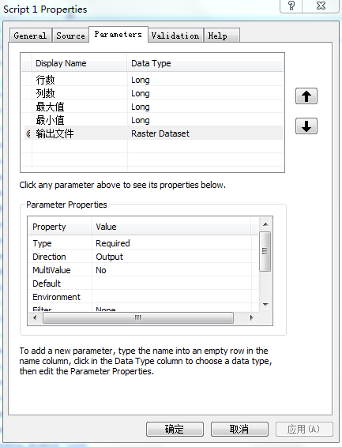
设置工具对话框参数

Slide 79
import arcpy
import numpy
Rs = arcpy.GetParameterAsText(0)
Cs = arcpy.GetParameterAsText(1)
MaxValue = arcpy.GetParameterAsText(2)
MinValue = arcpy.GetParameterAsText(3)
Output = arcpy.GetParameterAsText(4)
myArray = numpy.random.random_integers(int(MinValue),int(MaxValue),int(Rs)*int(Cs))
myArray.shape = (int(Rs),int(Cs))
myRaster = arcpy.NumPyArrayToRaster(myArray)
myRaster.save(Output)
创建一个栅格数据，栅格的行数、列数、最大值、最小值以及输出文件由用户定义。

Slide 80
工具和工具箱函数
工具箱分系统工具箱和用户自定义工具箱，系统工具箱中的工具在import arcpy后就可直接调用，而用户自定义工具箱中的工具，则需要导入工具箱后才能调用。
工具和工具箱函数包括导入工具箱（ImportToolbox、AddToolbox）、移去工具箱（AddToolbox）以及返回工具箱列表、返回工具列表等函数等。

Slide 81
工具和工具箱函数
函数 | 解释
ImportToolbox (input_file, {module_name}) | 输入指定工具箱到ArcPy中，如果工具箱没有别名，则必须要有module_name。
AddToolbox (toolbox) | 增加工具箱
IsSynchronous (tool_name) | 确定工具运行是同步或异步。所有非服务器工具都是同步，服务器工具可能是异步。
RemoveToolbox(toolbox) | 移除指定工具箱
ListToolboxes ({wild_card}) | 返回一个列出工具箱名称的列表
ListTools ({wild_card}) | 返回工具名列表

Slide 82
import arcpy
from arcpy import env
env.workspace = "c:\\data\\myData.gdb"
arcpy.ImportToolbox("c:\\data\\myToolbox.tbx")
arcpy.createRaster_myToolbox("50","50","100","0","myRaster")
调用自定义工具箱中工具

Slide 83
信息和错误处理函数
所有工具的运行结果都将返回一个Result对象，该对象记录了工具运行的输出信息、输入信息、环境信息以及运行过程中一般信息（如工具运行的开始时间、结束时间等），如工具运行中有错误或异常，在一般信息（Message）中会增加错误信息(error message)和警告信息(warning message)。

Slide 84
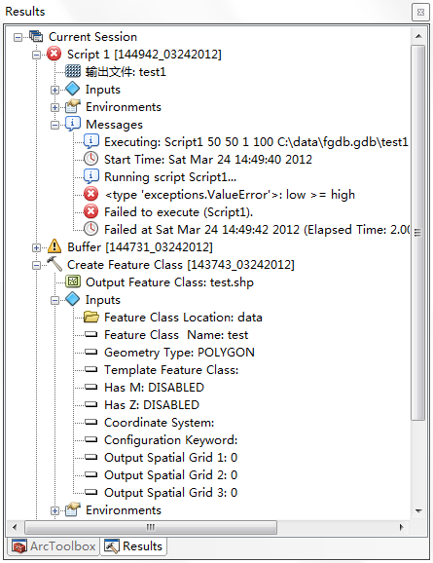
在ArcGIS Desktop中，点击Geoprocessing菜单下的Results菜单项，将显示Results信息框，信息框显示Result对象的相关属性值。

Slide 85
信息和错误处理函数主要是在Message中增加信息和获取信息。

Slide 86
信息和错误处理函数
函数 | 解释
GetMessageCount () | 得到Message中的信息数
GetMessage (index) | 得到Message中第i个信息
GetIDMessage (message_ID) | 得到错误或警告信息的ID代码
AddMessage (message) | 增加可以被GetMessages函数访问的运行信息
AddError (message) | 增加可以被GetMessages函数访问的错误信息
AddWarning (message) | 增加可以被GetMessages函数访问的警告信息
AddIDMessage (message_type, message_ID, {add_argument1}, {add_argument2}) | 通过ID代码增加系统定义的信息。

Slide 87
函数 | 解释
SetSeverityLevel (severity_level) | 用于控制如何抛出异常，severity_level为0表示不抛出异常，即使碰到错误或警告；1表示如碰到警告或错误，将抛出异常；2表示只在碰到错误时，抛出异常。缺省情况下severity_leve为2。
GetSeverityLevel () | 获得severity_level值。
GetMaxSeverity() | 得到最严重的异常值，0表示没有异常，1表示只有警告异常，2表示有错误异常。
GetSeverity (Index) | 得到指定信息的severity值 (0, 1, 2)，0表示message，1表示warning，2表示error。
GetMessages ({severity}) | 得到指定severity level值的所有信息。
AddReturnMessage (index) | 通过索引增加返回信息。

Slide 88
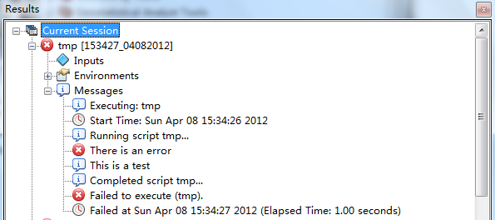
import arcpy
Workspace = "c:\data"
FileName = "rivers.shp"
try:
arcpy.CreateFeatureclass_management(Workspace,FileName,"POLYLINE")
except:
arcpy.AddError ("There is an error")
arcpy.AddMessage ("This is a test")
根据程序的运行情况，增加错误信息和一般信息。

Slide 89
进程框函数
工具运行时，会有一个进程框，通过进程框函数可以设置进程条的形式、根据进程进行标注等。

Slide 90
进程框函数
函数 | 解释
SetProgressor (type, {message}, {min_range}, {max_range}, {step_value}) | 建立一个progressor 对象，用于把进程信息传递给进程框中。 type：progressor类型，有两种 （default和step），default为进程块来回移动形式；step为显示完成百分比形式。如选择step，则其后的循环语句每次循环则相当于完成一个step，可以根据最小和最大值计算出完成百分比。
ResetProgressor () | 设置progressor对象为初始状态。
SetProgressorLabel (label) | 更新进程框标注
SetProgressorPosition ({position}) | 更新进程对话框的状态条，position表示已循环次数，缺省情况下，为当前已循环次数。

Slide 91
import arcpy
from arcpy import env
env.overwriteOutput = True
env.workspace = "c:\\data\\USA"
fcs = arcpy.ListFeatureClasses()
fcCount = len(fcs)
arcpy.CreateFileGDB_management(env.workspace, "fgdb.gdb")
for shp in fcs:
fc = shp.rstrip(".shp")
arcpy.SetProgressorLabel("Loading " + shp + "...")
arcpy.CopyFeatures_management(shp, "fgdb.gdb/" + fc)
arcpy.ResetProgressor()
利用default类型的progressor，标注当前加载的要素类名称。

Slide 92
import arcpy
from arcpy import env
env.overwriteOutput = True
env.workspace = "c:\\data\\input"
fcs = arcpy.ListFeatureClasses()
fcCount = len(fcs)
arcpy.SetProgressor("step", "Copying shapefiles to geodatabase...", 0,fcCount, 1)
arcpy.CreateFileGDB_management(env.workspace, "fgdb.gdb")
for shp in fcs:
fc = shp.rstrip(".shp")
arcpy.SetProgressorLabel("Loading " + shp + "...")
arcpy.CopyFeatures_management(shp, "fgdb.gdb/" + fc)
arcpy.SetProgressorPosition()
arcpy.ResetProgressor()
利用step类型的progressor，显示当前加载的要素类及完成百分比。

Slide 93
通用函数
主要是一些不能归到特定类别中的函数，如AlterAliasName、Usage (tool_name)、RefreshActiveView等。

Slide 94
通用函数
函数 | 解释
AlterAliasName (table, alias) | 更改数据表或要素类的别名
Command (command_line) | 以命令行形式运行工具
CreateObject (name, {options}) | 产生一个地处理对象
CreateRandomValueGenerator (seed, distribution) | 得到一个随机数产生器
AsShape (geojson_struct) | 转换GeoJSON对象到ArcPy几何对象。GeoJSON是一种空间数据交互格式。
ListPrinterNames（） | 返回一个可访问的打印机名称列表
RefreshActiveView（） | 刷新当前地图文档的视图
RefreshCatalog (dataset) | 刷新Catalog窗口
RefreshTOC（） | 刷新TOC
Usage (tool_name) | 返回指定工具或函数的句法

Slide 95
ArcPy基本类
2
ArcPy目前已定义了30几个基本类，包括：
env
SpatialReference
Cursor 和Row
几何对象类（包括PointGeometry、Multipoint、Polyline、Polygon以及Geometry）
Raster
……

Slide 96
env
env对象用于提取和设置环境变量值，主要的属性包括workspace、extent、cellSize等，如arcpy.env.workspace = “C:\data“定义当前工作空间为C:\data。

Slide 97
env对象主要属性
属性 | 解释
workspace | 设置缺省的输入和输出路径。
overwriteOutput | 设置输出是否可以覆盖已有的相同名称文件，True为可以覆盖，False为不可覆盖。
extent | 设置数据处理范围。
outputCoordinateSystem | 设置输出数据的坐标系统。

Slide 98
SpatialReference
空间参照包括空间数据的坐标系统和坐标域。
坐标系统包括地理坐标系统和投影坐标系统，其中，地理坐标系统又包括Datum（大地测量基准，定义了地球椭球体的长半轴、短半轴、扁率等参数）、初始子午线和角度单位；投影坐标系统又包括投影类型、投影参数、单位等）。

Slide 99
域是指空间数据的范围及精度，对x、y、m和z，可以定义不同的域。域只能在数据库中定义，shapefile不支持域。

Slide 100
创建空间参照对象的句法：SpatialReference (prjFile)，prjFile为已有的空间参照文件，如未定义空间参照文件，则创建一个空的空间参照对象。
ArcGIS已预定义了几百种坐标系统，相应的prj文件在Coordinate Systems目录中，用户也可以自定义坐标系统。

Slide 101
SpatialReference主要属性
属性 | 解释
name | 空间参照的名称，如空间参照为空，则name为Unknown。
type | 坐标系统类型，包括地理坐标系统（Geographic）或投影坐标系统（Projected）
GCSName | 地理坐标系统名称（只有地理坐标系统具有）
PCSName | 投影坐标系统名称（只有投影坐标系统具有）
datumName | datum名称（只有地理坐标系统具有）
spheroidName | 地球椭球体名称（只有地理坐标系统具有）
angularUnitName | 角度单位名称（只有地理坐标系统具有）
projectionName | 投影名称（只有投影坐标系统具有）
linearUnitName | 线性单位名称（只有投影坐标系统具有）
Domain；ZDomain | x、y坐标范围域；z坐标范围域
XYResolution | x、y坐标精度

Slide 102
import arcpy
from arcpy import env
env.workspace = "C:\\data"
fcs = arcpy.ListFeatureClasses()
for fc in fcs:
sr = arcpy.Describe(fc).spatialReference
if sr.name == "Unknown":
print fc + " has an unknown spatial reference\n"
else:
print fc + " spatial reference name: " + sr.name
print fc + " spatial reference type: " + sr.type
print fc + " datumName: " + sr.datumName
print fc + " GCSName: " + sr.GCSName
print fc + " PCSName: " + sr.PCSName +"\n"
打印工作空间中所有要素类的空间参照信息

Slide 103
Cursor和Row
Cursor是一个数据访问（记录集）对象，有三种类型：search、insert和update，分别用于表格数据的查询、插入和更新。
Row对象表示记录集中的一个记录，通过Cursor对象的迭代可以得到得到每个记录。

Slide 104
Cursor 对象方法
Cursor类型 | 方法 | 解释
Search | next () | 返回当前位置的下一个Row对象
 | reset () | 返回第一个位置的Row对象
Insert | newRow () | 产生一个空的Row对象
 | insertRow (row) | 在Cursor中插入一个新的row对象
 | next ()
 | reset ()
Update | deleteRow (row) | 删除一个row对象
 | updateRow (row) | 利用row更新当前对象
 | next ()
 | reset ()

Slide 105
Row 对象方法
方法 | 解释
getValue (field_name)或field_name | 得到字段值
setValue (field_name, object) | 设置字段值
isNull (field_name) | 字段值是否为Null
setNull (field_name) | 设置字段值为Null

Slide 106
import arcpy
from arcpy import env
env.workspace = "C:\\Data\\USA"
cur = arcpy.SearchCursor("States.shp")
for row in cur:
print row.STATE_NAME,row.POP1990
del cur,row
打印每个州的名称和人口
Delete cursor and row objects to remove locks on the data

Slide 107
SearchCursor函数和UpdateCursor函数可以定义一个查询表达式，使cursor只包含符合表达式的数据集。ArcGIS的查询表达式利用通用的SQL语法。

Slide 108
表达式的例子：
STATE_NAME = 'Alabama‘
“STATE_NAME” LIKE ‘Miss%’（%表示任意一个字符或多个字符）
“OWNER_NAME” LIKE ‘_atherine smith’（_表示任意一个字符）
“CITY_NAME” >= ‘M’（M到Z字母开头的城市名）
“POPULATION96” IS NULL（ “POPULATION96” 字段值为空）
“POPULATION96” IS NOT NULL（ “POPULATION96” 字段值不为空）
“POPULATION96” >= 5000（ “POPULATION96” 字段值大于等于5000）

Slide 109
"AREA" >= "PERIMETER" * 100
"POP1990" / "AREA" <= 25
"HOUSEHOLDS" > "MALES" * "POP90_SQMI" + "AREA“
"HOUSEHOLDS" > "MALES" * ("POP90_SQMI" + "AREA")
"AREA" > 1500 AND "GARAGE" > 3
"RAINFALL" < 20 OR "SLOPE" > 35
NOT "STATE_NAME" = 'Colorado‘
"SUB_REGION" = 'New England' AND NOT "STATE_NAME" = 'Maine‘
"COUNTRY_NAME" NOT IN (SELECT "COUNTRY_NAME" FROM indep_countries)

Slide 110
import arcpy
from arcpy import env
env.workspace = "C:\\Data\\USA"
cur = arcpy.SearchCursor("States.shp","STATE_NAME LIKE 'Miss%'")
for row in cur:
print row.STATE_NAME,row.POP1990
del cur,row
查询表达式为州名以Miss开头

Slide 111
import arcpy
from arcpy import env
env.workspace = "C:\\Data\\USA"
cur = arcpy.SearchCursor("States.shp","POP1990 > 10000000")
for row in cur:
print row.STATE_NAME,row.POP1990
del cur,row
查询表达式为POP1990大于10000000

Slide 112
import arcpy
cur = arcpy.InsertCursor("c:\\data\\USA\\states.shp")
x = 1
while x <= 25:
row = cur.newRow()
cur.insertRow(row)
x = x + 1
del cur,row
States要素类插入25个空的记录

Slide 113
import arcpy
from arcpy import env
env.workspace = "c:\\data\\USA"
arcpy.AddField_management ("States.shp","ratio","FLOAT",5,3)
cur = arcpy.UpdateCursor("States.shp")
for row in cur:
row.ratio = float(row.MALES)/float(row.FEMALES)
cur.updateRow(row)
del cur, row
增加一个字段，计算性别比，并对该字段进行赋值

Slide 114
几何对象
GIS中的每个空间要素就是一个几何对象，通过几何对象的操作可以创建新的空间要素，也可以返回选定空间要素的坐标值。
几何对象可以分不同类型，ArcGIS支持点（point）、多点（ Multipoint ）、线（Polyline）和多边形（Polygon）等几何类型。

Slide 115
point几何类型，一个记录只有一个点。
Multipoint几何类型，一个记录可以由多个点组成。
Polyline几何类型，一个记录由一条或多条（parts）线组成，每条线由多个点组成。
Polygon几何类型，一个记录由一个或多个（parts）多边形组成，每个多边形由多个点组成。

Slide 116
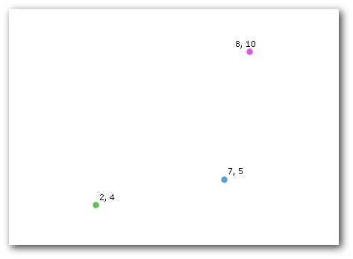
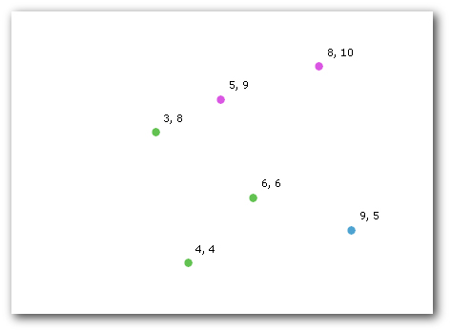
point几何类型
Multipoint几何类型

Slide 117
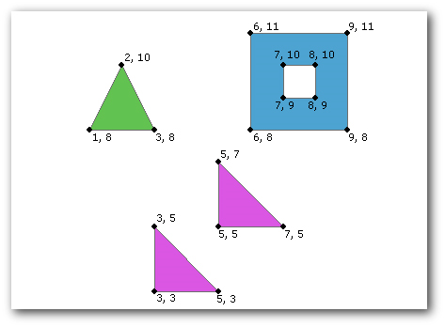
Feature 0 is a single-part polygon, feature 1 is a two-part polygon, and feature 2 is a single-part polygon with an interior ring.

Slide 118
ArcPy中的几何对象类包括PointGeometry、Multipoint、Polyline、Polygon以及Geometry，其中Geometry是其它类的父类。
注意：点的几何对象类不是Point。

Slide 119
和几何对象相关的类： Point类和Array类。
Point是点对象类（不是几何对象类），用于产生PointGeometry对象，或返回PointGeometry对象的坐标值。产生Point对象句法： Point ({X}, {Y}, {M}, {Z}, {ID}) 缺省情况下，X、Y和ID为0，M和Z为None。
Array是Point对象或Array对象集合，用于产生由多个点或多个part组成的几何对象，有add、append、remove等方法。

Slide 120
点、多点、线和多边形几何对象的实例化函数
函数 | 解释
PointGeometry (inputs, {spatialReference}, {hasZ}, {hasM}) | 产生点几何对象。inputs为产生对象的坐标，数据类型为Point；sspatialReference为空间参照对象；hasZ和hasM是布尔对象，表示是否支持Z值和M值。
Multipoint (inputs, {spatialReference}, {hasZ}, {hasM}) | 产生多点几何对象。inputs数据类型为Point或Array对象；其它参数同PointGeometry。
Polyline (inputs, {spatialReference}, {hasZ}, {hasM}) | 产生线几何对象。参数同上。
Polygon (inputs, {spatialReference}, {hasZ}, {hasM}) | 产生多边形几何对象。参数同上。
Geometry (geometry, inputs, {spatialReference}, {hasZ}, {hasM}) | Geometry为几何类型（point、 polygon、polyline或multipoint），其它参数同上。
所有函数都是产生一个记录

Slide 121
利用CopyFeatures工具可以把几何对象或几何对象列表（列表中的一个要素表示一个记录）写到要素类中。CopyFeatures_management (in_features, out_feature_class, {config_keyword}, {spatial_grid_1}, {spatial_grid_2}, {spatial_grid_3})

Slide 122
import arcpy
from arcpy import env
env.workspace = "C:\\Data\\tmp"
env.overwriteOutput = True
x = 30
y = 35
pnt = arcpy.Point(x, y)
pointGeometry = arcpy.PointGeometry(pnt)
arcpy.CopyFeatures_management(pointGeometry, "point")
创建只有一个点的点要素类

Slide 123
import arcpy
from arcpy import env
import random
env.workspace = "C:\\Data\\tmp"
env.overwriteOutput = True
pGeometryList = []
for i in range(1,101):
x = random.randint(1,1000)
y = random.randint(1,1000)
pnt = arcpy.Point(x, y)
pGeometry = arcpy.PointGeometry(pnt)
pGeometryList.append(pGeometry)
arcpy.CopyFeatures_management(pGeometryList, "points")
创建有多个点（随机点）的点要素类

Slide 124
import arcpy
from arcpy import env
import random
env.workspace = "C:\\Data\\tmp"
env.overwriteOutput = True
array = arcpy.Array()
for i in range(1,101):
x = random.randint(1,1000)
y = random.randint(1,1000)
pnt = arcpy.Point(x, y)
array.add(pnt)
mpoint = arcpy.Multipoint(array)
arcpy.CopyFeatures_management(mpoint, "m_point")
创建Multipoint要素类

Slide 125
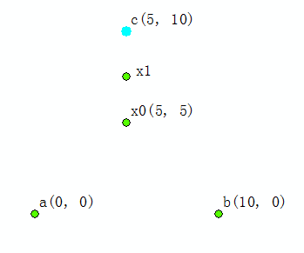
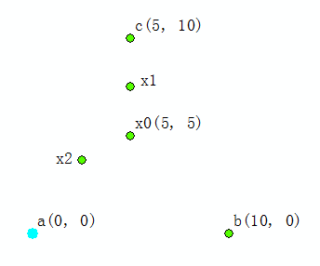
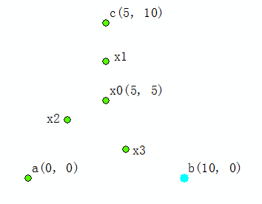
利用迭代方式产生点序列。先确定三个固定点a、b和c，坐标分别为（0，0）、（10，0）和（5，10），然后确定点序列的初始点x0（5，5）。从三个固定点中随机选取一个点，计算该点与x0之间的中点坐标，得到一个新点x1，并以该点计算下一个点x2。通过循环，得到点序列。假定有100000个点，最终这些点组成的图案会是什么样子？

Slide 126
import arcpy
import random
d = {"1":[0,0],"2":[10,0],"3":[5,10]}
c = [5,5]
point = arcpy.Point()
array = arcpy.Array()
for i in range(1,101):
number = random.choice("123")
if (d[number][0]-c[0])>0:
x = (d[number][0]-c[0])/2.0 + c[0]
else:
x = (c[0] - d[number][0])/2.0 + d[number][0]
if (d[number][1]-c[1])>0:
y = (d[number][1]-c[1])/2.0 + c[1]
else:
y = (c[1]-d[number][1])/2.0 + d[number][1]
c = [x,y]
point.X = x
point.Y = y
array.add(point)
points = arcpy.Multipoint(array)
arcpy.CopyFeatures_management(points, "c:\\data\\tmp\\p100.shp")

Slide 127
import arcpy
from arcpy import env
env.workspace = "C:\\Data\\tmp"
coordList = [[1,2], [2,4], [3,7],[6,8], [5,7], [9,5], [7,2]]
point = arcpy.Point()
array = arcpy.Array()
for coordPair in coordList:
point.X = coordPair[0]
point.Y = coordPair[1]
array.add(point)
polyline = arcpy.Polyline(array)
arcpy.CopyFeatures_management(polyline,"polyline.shp")
创建只有一条线（由7个点组成）的线要素类
如Polyline改成Polygon，则产生只有一个多边形的多边形要素类

Slide 128
import arcpy
from arcpy import env
env.workspace = "C:\\Data\\tmp"
coordList = [["1,2","2,4","5,6","3,2"],["6,8","5,7","7,2","9,5"]]
point = arcpy.Point()
array = arcpy.Array()
featureList = []
for feature in coordList:
for coordPair in feature:
x, y = coordPair.split(",")
point.X = x
point.Y = y
array.add(point)
polygon = arcpy.Polygon(array)
featureList.append(polygon)
array.removeAll()
arcpy.CopyFeatures_management(featureList, "polygons.shp")
产生由两个多边形要素组成的要素类

Slide 129
import arcpy
from arcpy import env
env.workspace = "C:\\Data\\tmp"
coordList = [["1,2","2,4","5,6","3,2"],["6,8","5,7","7,2","9,5"]]
point = arcpy.Point()
array = arcpy.Array()
polygonArray = arcpy.Array()
for feature in coordList:
for coordPair in feature:
x, y = coordPair.split(",")
point.X = x
point.Y = y
array.add(point)
polygonArray.add(array)
array.removeAll()
mpolygon = arcpy.Polygon(polygonArray)
arcpy.CopyFeatures_management(mpolygon, "m_polygon.shp")
产生多part多边形要素类（通过Array对象集合）

Slide 130
除了利用函数创建几何对象外，还可以从已有的空间要素中返回几何对象（通过空间要素的shape字段），并对这些对象进行操作。
几何对象具有一些共同的属性和方法。

Slide 131
几何对象类属性
属性 | 解释
type | 几何对象类型
area | 多边形要素面积，其它要素为空。
length | 线要素的长度，点和多点为0。
extent | 几何对象范围
pointCount | 几何对象的坐标点数
firstPoint | 几何对象第一个坐标点
lastPoint | 几何对象的最后一个坐标点
isMultipart | 几何对象是否是多个部分组成
partCount | 组成几何对象的part个数。
trueCentroid | 要素的重心，返回point对象

Slide 132
几何对象类方法（1）
方法 | 解释
equals (second_geometry) | 是否和另一个几何对象一致
contains (second_geometry) | 是否包含另一个几何对象
within (second_geometry) | 是否包含在另一个几何对象中
overlaps (second_geometry) | 是否和另一个几何对象叠置
crosses (second_geometry) | 是否和另一个几何对象相交
touches (second_geometry) | 是否和另一个几何对象有公共边
disjoint (second_geometry) | 是否和另一个几何对象没有公共点

Slide 133
几何对象类方法（2）
方法 | 解释
buffer (distance) | 返回缓冲多边形。
clip (envelope) | 返回被指定范围（envelope）切割后得到的几何对象。
difference (other) | 返回和另一个对象difference后的几何对象。
symmetricDifference (other) | 返回和另一个对象symmetricDifference后的几何对象。
union (other) | 返回和另一个对象union后的几何对象。
distanceTo (other) | 返回到另一几何对象的距离。
projectAs (spatial_reference, {transformation_name}) | 返回投影后的几何对象。
getPart ({index}) | 指定index，则返回几何对象的一个part；没有指定index，返回part集合（array对象）。

Slide 134
import arcpy
from arcpy import env
env.workspace = "C:\\Data\\USA"
cur = arcpy.SearchCursor("States.shp","STATE_NAME = 'Alaska'")
for row in cur:
geometry = row.shape
print "pointCount:", geometry.pointCount
print "partCount:", geometry.partCount
for i in range(0,geometry.partCount):
print "part %d"%(i+1)
part = geometry.getPart(i)
for pnt in part:
print pnt.X,",",pnt.Y
del cur,row
显示Alaska州的多边形点数、part数及每个点的x、y坐标

Slide 135
import arcpy
from arcpy import env
env.workspace = "C:\\Data\\USA"
cur1 = arcpy.SearchCursor("States.shp")
for row1 in cur1:
geometry1 = row1.shape
cur2 = arcpy.SearchCursor("USHIGH.shp","ROUTE ='Interstate 90'")
for row2 in cur2:
geometry2 = row2.shape
if geometry2.crosses(geometry1):
print row1.STATE_NAME
break
del cur1,cur2,row1,row2
‘Interstate 90’公路（有多个记录）通过哪些州？
涉及两个查询：先属性查询，后空间查询。

Slide 136
Raster
Raster对象是对一个raster数据集的引用。
Raster对象的产生有两种方式：
工具运行的输出，如outRas = Slope(“inelevation”)。
对磁盘中已有Raster数据的引用，如outRas = Raster("C:/Data/inraster") 。

Slide 137
raster对象的主要属性
属性 | 解释
path | 栅格数据的路径和文件名
name | 栅格数据的名称
format | 栅格数据格式
spatialReference | 空间参照
bandCount | 波段数
extent | 范围（返回extent对象）
hasRAT | 是否有关联的属性表
height，width | 行数，列数
maximum，minimum | 最大值，最小值
meanCellWidth，meanCellHeight | X方向的栅格大小，Y方向的栅格大小

Slide 138
Raster对象只有一个save方法，用于保存栅格数据，句法为： save ({name})

Slide 139
import arcpy
Raster = arcpy.Raster('c:\\data\\Spatial\\elevation')
Min = Raster.minimum
Max = Raster.maximum
Area = (Raster.width * Raster.height) * Raster.meanCellWidth
print Min
print Max
print Area
打印栅格数据的最大值、最小值和面积

Slide 140
extent
extent是一个由左上角坐标和右下角坐标构成的矩形。几何对象、栅格对象等都有extent属性（只读），返回表示空间数据范围的extent对象。另外env对象也有extent属性（可读写），可获取或定义空间数据的处理范围。

Slide 141
创建extent对象的句法： Extent ({XMin}, {YMin}, {XMax}, {YMax}, {ZMin}, {ZMax}, {MMin}, {MMax})

Slide 142
extent对象的主要属性
属性 | 解释
XMax | 最大x
XMin | 最小x
YMax | 最大y
YMin | 最小y
width | 宽度
height | 高度
upperLeft | 左上角点
upperRight | 右上角点
lowerLeft | 左下角点
lowerRight | 右下角点

Slide 143
import arcpy
from arcpy import env
env.workspace = "C:\\data\\USA"
cur = arcpy.SearchCursor("States.shp", "STATE_NAME ='Ohio'")
for row in cur:
geom = row.shape
ext = geom.extent
print "Extent of feature:\nXMin: %f, YMin: %f, \nXMax: %f, YMax: %f" % \
(ext.XMin,ext.YMin,ext.XMax,ext.YMax)
del cur,row
显示Ohio州的最大最小x和最大最小y值

Slide 144
import arcpy
from arcpy import env
env.workspace = "C:\\data\\USA"
cur = arcpy.SearchCursor("States_prj.shp", "STATE_NAME ='Ohio'")
for row in cur:
geom = row.shape
ext = geom.extent
env.extent = ext
arcpy.Buffer_analysis ("USHIGH_prj.shp","Ohio_buffer.shp",10000)
del cur,row
以Ohio州的范围作为USHIGH缓冲分析的范围

Slide 145
Field
Field对象表示数据表中的字段，Field有许多属性，最主要的是名称和类型。
可以通过ListFields函数得到Field对象的列表，进一步可以访问每个Field对象的属性。

Slide 146
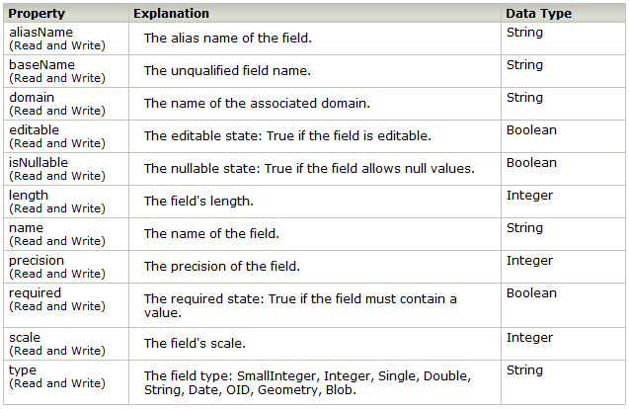
Field对象的属性

Slide 147
import arcpy
fc = "C:\\Data\\majorrds.shp"
fields = arcpy.ListFields(fc)
for field in fields:
print "Field: %s" % field.name
print "Alias: %s" % field.aliasName
print "Type: %s" % field.type
print "Is Editable: %s" % field.editable
print "Required: %s" % field.required
print "\n"
打印每个字段的字段属性

Slide 148
Graph
Graph对象用于定义要创建图表的属性，包括图表中有几个图表序列、每个图表序列的类型、图表序列对应的表格数据、x坐标轴字段、y坐标轴字段、标注字段、索引字段等。
利用arcpy的graph()方法可以创建一个空的graph对象。

Slide 149
ArcGIS提供了创建图表和保存图表的工具：
创建图表工具的句法： MakeGraph_management (in_graph_template_source, in_datasets, out_graph_name) 其中，in_graph_template_source为输入图表模板文件(.tee)或图表文件(.grf)； in_datasets为创建图表的输入数据，可以利用Graph对象； out_graph_name创建的图表名称。

Slide 150
保存图表工具的句法： SaveGraph_management (in_graph, out_graph_file, {maintain_image_aspect}, {image_width}, {image_height}) 其中，in_graph为输入的图表名称或位置； out_graph_file为输出的图表文件名。

Slide 151
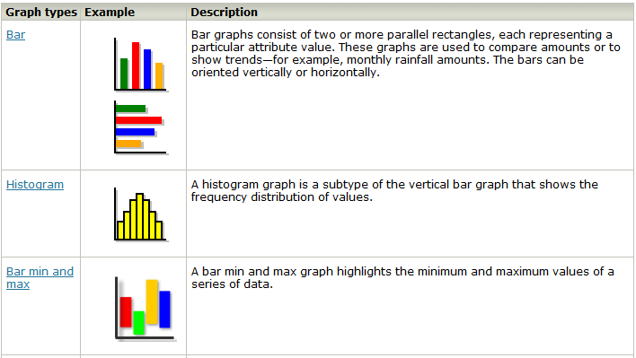
图表类型

Slide 152
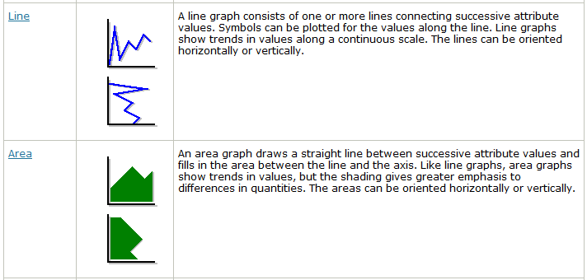
图表类型

Slide 153
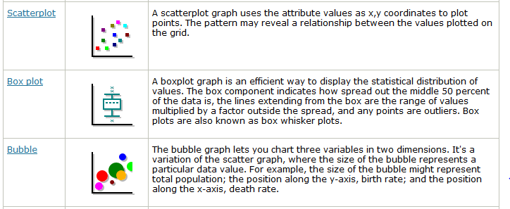
图表类型

Slide 154
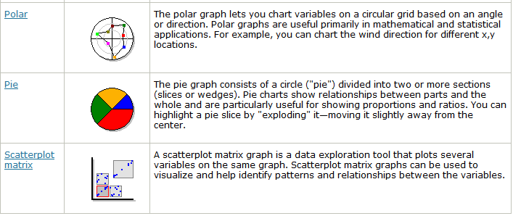
图表类型

Slide 155
Graph对象的方法
方法 | 解释
addSeriesBarHorizontal (dataSrc, fieldX, {fieldY}, {fieldLabel}, {sortType}) | 增加水平的柱状图表序列
addSeriesBarVertical (dataSrc, fieldY, {fieldX}, {fieldLabel}, {sortType}) | 增加垂直的柱状图表序列
addSeriesHistogram (dataSrc, fieldValue, countBin) | 增加直方图图表序列
addSeriesBarMinMax (dataSrc, fieldYMax, fieldYMin, {fieldX}, {fieldLabel}, {sortType}) | 增加最大最小柱状图表序列
addSeriesLineHorizontal (dataSrc, fieldX, {fieldY}, {fieldLabel}, {sortType}) | 增加水平线状图表序列
addSeriesLineVertical (dataSrc, fieldY, {fieldX}, {fieldLabel}, {sortType}) | 增加垂直线状图表序列
addSeriesAreaHorizontal (dataSrc, fieldX, {fieldY}, {fieldLabel}, {sortType}) | 增加水平面状图表序列
addSeriesAreaVertical (dataSrc, fieldY, {fieldX}, {fieldLabel}, {sortType}) | 增加垂直面状图表序列

Slide 156
方法 | 解释
addSeriesScatterPlot (dataSrc, fieldY, {fieldX}, {fieldLabel}) | 增加散点图表序列
addSeriesBoxPlot (dataSrc, fieldValue) | 增加盒状图表序列
addSeriesBubble (dataSrc, fieldRadius, fieldY, {fieldX}, {fieldLabel}) | 增加泡泡图表序列
addSeriesPolar (dataSrc, fieldRadius, {fieldAngle}, {fieldLabel}) | 增加风玫瑰图表序列
addSeriesPie (dataSrc, fieldValue, fieldSort, {fieldLabel}, {sortType}) | 增加饼图图表序列

Slide 157
Graph对象的属性
属性 | 解释
graphPropsGeneral | 返回graphPropsGeneral对象，该对象表示图表一般属性，包括aType（图表属性类型）、title（图表标题）、subtitle（图表子标题）、footer（图表脚注）。
graphAxis | 返回graphAxis对象，该对象有aType（图表属性类型）、Left（图表左轴标题）、Right（图表右轴标题）、Buttom（图表底轴标题）、Top（图表顶轴标题）等属性。
graphPropsLegend | 返回graphPropsLegend对象，用于设置图表中图例的标题，包括aType（图表属性类型）、title（图例标题）。
graphSeries | 返回和图表相关的图表序列，如果一个图表中有多个序列，可以可以获得每个序列的信息。

Slide 158
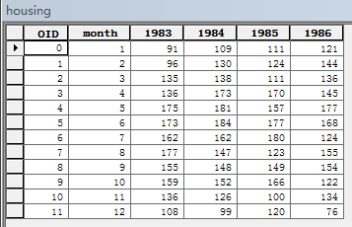
用于产生图表的数据（不同年份每月新开工的房产数）

Slide 159
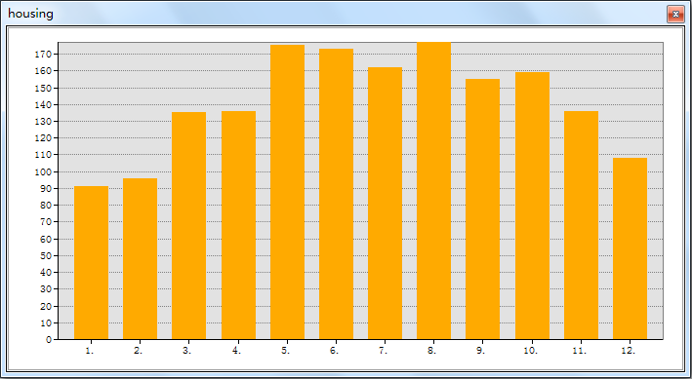
图表模板

Slide 160
# -*- coding: cp936 -*-
import arcpy
from arcpy import env
env.workspace = "c:\\data"
graph = arcpy.Graph()
Year = "1984"
graph.addSeriesBarVertical("housing.dbf",Year)
graph.graphPropsGeneral.title = Year + "年房屋销售数"
arcpy.MakeGraph_management("housing.grf",graph,"output_graph")
output_image = Year + ".bmp"
arcpy.SaveGraph_management("output_graph",output_image,"","600","375")
根据模板产生每年的月房屋销售数柱状图表

Slide 161
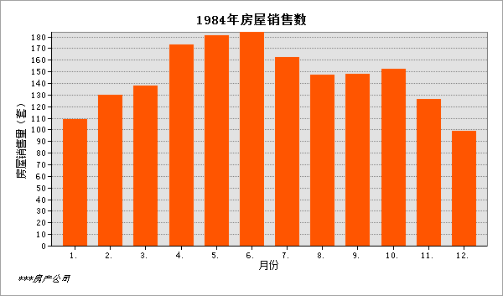
产生的图表

Slide 162
# -*- coding: cp936 -*-
import arcpy
from arcpy import env
arcpy.env.overwriteOutput = True
env.workspace = "c:\\data"
graph = arcpy.Graph()
years = ["1984","1985","1986"]
for year in years:
graph.addSeriesBarVertical("housing.dbf",year)
graph.graphPropsGeneral.title = years[0] +"-" + years[2] + "年房屋销售数"
arcpy.MakeGraph_management("multi_series.grf",graph,"output_graph")
arcpy.SaveGraph_management("output_graph","output_image.bmp","","600","375")
产生多序列图表

Slide 163
Result
所有工具运行后都将返回一个Result对象，通过该对象能获得工具运行信息，包括输入参数、输出结果、运行情况等。
有些工具的执行结果并没有产生新的文件，而是把处理的结果存储在result对象中，如计算表格记录数的工具（GetCount_management），通过对result对象的操作可以返回指定索引的输出结果。

Slide 164
result对象的主要属性
属性 | 解释
inputCount (Read Only) | 返回输入参数的个数。
outputCount (Read Only) | 返回输出结果的个数。
result对象的主要方法
方法 | 解释
getInput (index) | 返回指定索引的输入参数。
getOutput (index) | 返回指定索引的输出结果。

Slide 165
import arcpy
inTable = "C:\\Data\\STATES.dbf"
result = arcpy.GetCount_management(inTable)
print "outputCount:",result.outputCount
print "firstOutput:",result.getOutput(0)

Slide 166
概述
ArcPy基本的函数和类
ArcPy专题模块
开发实例
Python add-ins

Slide 167
数据访问模块
1
数据访问（data access module, arcpy.da）模块用于数据操作，包括：
控制编辑过程。
提供新的cursor对象（操作速度更快）。
表格和要素类与NumPy阵列的相互转换。
版本、备份、域、子类等操作。

Slide 168
数据访问模块中的函数分两类：
表格和要素类与NumPy数组之间的转换。
返回数据的属性信息，如数据域、子类、版本等。

Slide 169
数据访问模块中的函数
函数 | 解释
NumPyArrayToTable (in_array, out_table) | NumPy数组转换成表格
TableToNumPyArray (in_table, field_names, {where_clause}, {skip_nulls}, {null_value}) | 表格转换成NumPy数组
NumPyArrayToFeatureClass (in_array, out_table, shape_fields, {spatial_reference}) | NumPy数组转换成要素类。shape_fields：表示x、y、z和m的字段列表或元组，z和m为可选。
FeatureClassToNumPyArray (in_table, field_names, {where_clause}, spatial_reference, {explode_to_points}, {skip_nulls}, {null_value}) | 要素类转换成NumPy数组

Slide 170
import numpy as np
import arcpy
s_dict = {"names":["name","age","weight"],"formats":["S32","i","f"]}
students = [("zhang",22,75.5),("wang",24,65.5),("li",20,50.5)]
a = np.array(students,dtype=s_dict)
arcpy.da.NumPyArrayToTable(a, "c:\\data\\tmp\\out_table.dbf")
NumPy数组转换成表格
这里的NumPy数组是一个一维数组，数组的元素的类型是结构（用括号表示），一个元素表示表格中的一个记录。

Slide 171
import numpy
import arcpy
input_file = open("c:\\data\\China_City.txt","r")
city = ()
cities = []
for s in input_file:
ID,name,Lon,Lat = s.split(",")
city = (ID,name,Lon,Lat)
cities.append(city)
input_file.close
city_dict = {'names': ('ID','city_name','Log','Lat'),\
'formats':('i', 'S32', 'f','f')}
city_array = numpy.array(cities, dtype=city_dict)
arcpy.da.NumPyArrayToTable(city_array, "c:\\data\\tmp\\out_table.dbf")
读取China_City.txt中的数据转换成表格数据

Slide 172
import numpy
import arcpy
input_file = open("c:\\data\\China_City.txt","r")
city = ()
cities = []
for s in input_file:
ID,name,Lon,Lat = s.split(",")
city = (ID,name,Lon,Lat)
cities.append(city)
input_file.close
city_dict = {'names': ('ID','city_name','Log','Lat'),\
'formats':('i', 'S32', 'f','f')}
city_array = numpy.array(cities, dtype=city_dict)
arcpy.da.NumPyArrayToFeatureClass(city_array, "c:\\data\\tmp\\out_fc",('Log','Lat'))
读取China_City.txt中的数据转换成要素类

Slide 173
import numpy
import arcpy
input_file = open("c:\\data\\China_City.txt","r")
city = ()
cities = []
for s in input_file:
ID,name,Lon,Lat = s.split(",")
city = (ID,name,Lon,Lat)
cities.append(city)
input_file.close
city_dict = {'names': ('ID','city_name','Log','Lat'),\
'formats':('i', 'S32', 'f','f')}
city_array = numpy.array(cities, dtype=city_dict)
arcpy.da.NumPyArrayToFeatureClass(city_array, "c:\\data\\tmp\\out_fc",('Log','Lat'))
读取China_City.txt中的数据转换成要素类

Slide 174
制图模块
2
制图模块（mapping module，arcpy.mapping）用于对ArcMap地图文档(.mxd文件)记录的信息进行管理，包括文档内容的查询、改变以及打印输出等。

Slide 175
基本概念
地图文档（mxd文件）记录了一个ArcMap应用包含的数据（不是实际数据，而是数据引用）、数据的组织、数据的显示、系统界面定制等信息。在ArcMap环境中，打开一个mxd文件，将按mxd记录的信息显示系统界面及数据。

Slide 176
一个地图文档可以包括多个数据框架（Data Frame），而每个数据框架又可以包括多个图层（Layer）。
数据框架实际上是对数据进行分组（如按区域、专题等），数据框架的属性包括坐标系统、参照比例尺、旋转等。

Slide 177
图层（Layer)是空间数据的引用，和某个空间数据关联。当我们加载一个空间数据时，就会产生自动一个图层。图层记录了数据显示符号、标注、显示比例尺等属性，可以作为文件（lyr文件）保存，加载lyr文件将以记录的属性显示引用的数据。

Slide 178
在ArcMap中，可以以两种视图显示数据：
数据视图（Data View）
图版视图（Layout View）

Slide 179
在数据视图中，任何时候只有一个数据框架是可见和可操作的，称为活动数据框架。可以在ArcMap中通过Activate命令使选中数据框架成为活动数据框架。
在图版视图中，可以同时显示多个数据框架，此外还可以插入图例、比例尺条、指北针、标题、文本等相关要素。

Slide 180
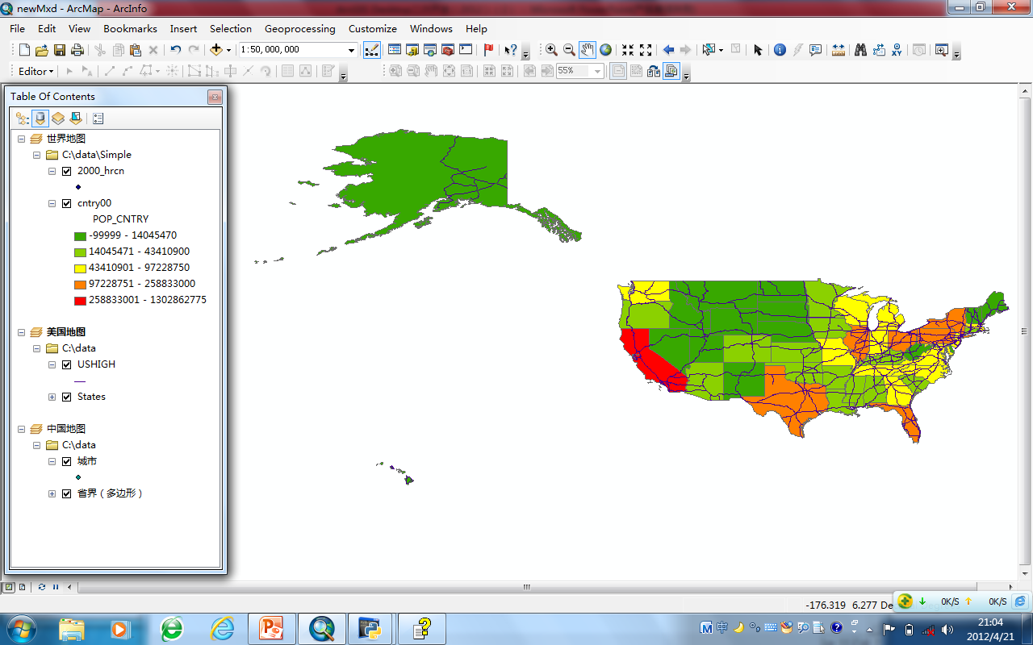
地图与图层（数据视图）

Slide 181
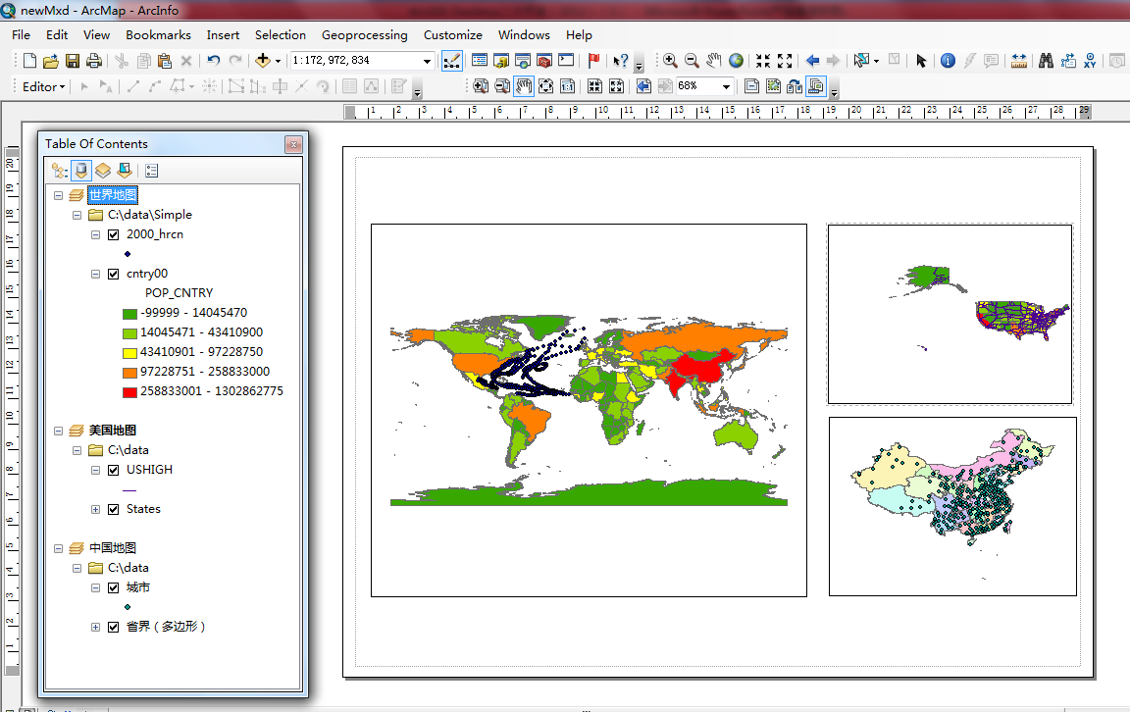
地图与图层（图版视图）

Slide 182
制图模块中的函数
制图模块中的函数有以下几类：
创建对象的函数
返回对象列表的函数
文档管理的函数
输出和打印地图的函数

Slide 183
创建对象的函数
函数 | 解释
MapDocument (mxd_path) | 创建一个地图文档对象（引用一个mxd文件，如果脚本是在ArcMap的Python窗口中运行，可以用CURRENT表示当前文档）
Layer(lyr_file_path) | 创建一个图层对象（引用一个lyr文件或文档中的Layer）
PDFDocumentCreate (pdf_path) | 创建一个PDF文档对象（产生一个新的pdf文件）
PDFDocumentOpen (pdf_path, {user_password}, {master_password}) | 创建一个PDF文档对象（引用一个已有pdf文件）

Slide 184
返回对象列表的函数
函数 | 解释
ListDataFrames (map_document, {wildcard}) | 返回地图文档中数据框架列表
ListLayers (map_document_or_layer, {wildcard}, {data_frame}) | 返回地图文档或数据框架中图层列表
ListTableViews (map_document, {wildcard}, {data_frame}) | 返回地图文档或数据框架中TableView列表
ListLayoutElements (map_document, {element_type}, {wildcard}) | 返回地图文档中图版元素列表。element_type包括： DATAFRAME_ELEMENT GRAPHIC_ELEMENT LEGEND_ELEMENT MAPSURROUND_ELEMENT PICTURE_ELEMENT TEXT_ELEMENT
ListBrokenDataSources (map_document_or_layer) | 返回数据源破坏的图层列表

Slide 185
文档管理的函数
函数 | 解释
AddLayer(data_frame, add_layer, {add_position}) | 增加图层到数据框架中，add_position： AUTO_ARRANGE, BOTTOM, TOP
InsertLayer(data_frame, reference_layer, insert_layer, {insert_position}) | 在数据框架中插入图层，insert_position：AFTER，BEFORE
AddLayerToGroup(data_frame, target_group_layer, add_layer, {add_position}) | 增加图层到图层组中
RemoveLayer(data_frame, remove_layer) | 从数据框架中移去图层
MoveLayer(data_frame, reference_layer, move_layer, {insert_position}) | 在数据框架中移动图层
UpdateLayer(data_frame, update_layer, source_layer, {symbology_only}) | 更新图层

Slide 186
输出和打印地图的函数
函数 | 解释
ExportToBMP(map_document, out_bmp, {data_frame}, {df_export_width}, {df_export_height}, {resolution}, {world_file}, {color_mode}, {rle_compression}) | 文档视图输出到BMP文件，data_frame为数据框架对象，缺省情况下为PAGE_LAYOUT，输出layout视图。
ExportToAI(map_document, out_ai, {data_frame}, {df_export_width}, {df_export_height}, {resolution}, {image_quality}, {colorspace}, {picture_symbol}, {convert_markers}) | 输出到Adobe Illustrator (AI)
ExportToEMF(map_document, out_emf, {data_frame}, {df_export_width}, {df_export_height}, {resolution}, {image_quality}, {description}, {picture_symbol}, {convert_markers}) | 输出到EMF

Slide 187
函数 | 解释
ExportToEPS(map_document, out_eps, {data_frame}, {df_export_width}, {df_export_height}, {resolution}, {image_quality}, {colorspace}, {ps_lang_level}, {image_compression}, {picture_symbol}, {convert_markers}, {embed_fonts}) | 输出到EPS
ExportToGIF(map_document, out_gif, {data_frame}, {df_export_width}, {df_export_height}, {resolution}, {world_file}, {color_mode}, {gif_compression}, {background_color}, {transparent_color}, {interlaced}) | 输出到GIF
ExportToJPEG(map_document, out_jpeg, {data_frame}, {df_export_width}, {df_export_height}, {resolution}, {world_file}, {color_mode}, {jpeg_quality}, {progressive}) | 输出到JPEG
ExportToPNG(map_document, out_png, {data_frame}, {df_export_width}, {df_export_height}, {resolution}, {world_file}, {color_mode}, {background_color}, {transparent_color}, {interlaced}) | 输出到PNG

Slide 188
函数 | 解释
ExportToTIFF(map_document, out_tiff, {data_frame}, {df_export_width}, {df_export_height}, {resolution}, {world_file}, {color_mode}, {tiff_compression}, {geoTIFF_tags}) | 输出到TIFF
ExportToSVG(map_document, out_svg, {data_frame}, {df_export_width}, {df_export_height}, {resolution}, {image_quality}, {compress_document}, {picture_symbol}, {convert_markers}, {embed_fonts}) | 输出到SVG
ExportToPDF(map_document, out_pdf, {data_frame}, {df_export_width}, {df_export_height}, {resolution}, {image_quality}, {colorspace}, {compress_vectors}, {image_compression}, {picture_symbol}, {convert_markers}, {embed_fonts}, {layers_attributes}, {georef_info}) | 输出到PDF
PrintMap(map_document, {printer_name}, {data_frame}, {out_print_file}) | 打印或输出打印文件

Slide 189
import arcpy
from arcpy import env
env.workspace = "c:\\data"
mxd = arcpy.mapping.MapDocument("c:\\data\\USA.mxd")
dfList = arcpy.mapping.ListDataFrames(mxd)
for df in dfList:
print "frame:",df.name
layerList = arcpy.mapping.ListLayers(mxd, "", df)
for layer in layerList:
print "layer:",layer.name
del mxd
打印mxd文档中每个数据框架以及数据框架中每个图层的名称

Slide 190
import arcpy
from arcpy import env
env.workspace = "C:\\data"
mxd = arcpy.mapping.MapDocument("USA.mxd")
arcpy.mapping.ExportToJPEG(mxd,"c:\\data\\tmp\\USA.jpg")
arcpy.mapping.ExportToPDF(mxd,"c:\\data\\tmp\\USA.pdf")
del mxd
输出地图文档的图版（保存为jpg文件和pdf文件）

Slide 191
制图模块中的类
制图模块中的类包括：
MapDocument类
DataFrame类
Layer类
DataFrameTime类
Layout元素类
……

Slide 192
MapDocument类：
MapDocument对象提供访问地图文档的属性以及获得地图文档中的其它对象。
地图文档的属性包括title、tags、summary、author等，类似于论文的题目、关键词、摘要、作者。

Slide 193
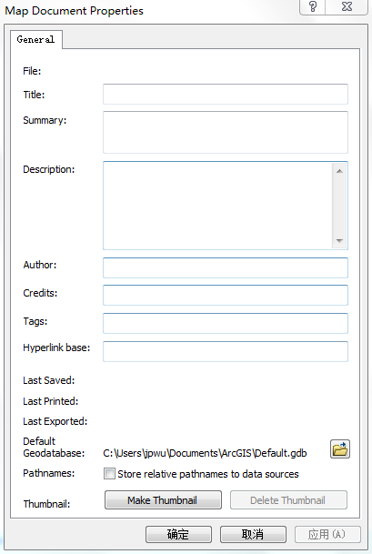
ArcMap中设置地图文档属性的对话框

Slide 194
MapDocument对象的属性
属性 | 解释
title | 获得或设置地图文档的标题信息
tags | 获得或设置地图文档的标题信息
summary | 获得或设置地图文档的总结信息
author | 获得和设置地图文档的作者信息
filePath | 返回地图文档的路径和文件名
relativePaths | 是否选择相对路径，返回True表示选择相对路径

Slide 195
import arcpy
from arcpy import env
env.workspace = "C:\\data"
mxd = arcpy.mapping.MapDocument("USA.mxd")
print "title:",mxd.title
print "tags:",mxd.tags
print "summary:",mxd.summary
print "author:",mxd.author
打印文档属性信息

Slide 196
DataFrame类：
DataFrame对象用于访问地图文档中数据框架的属性，同时，也可作为一个参数用于访问数据框架内的图层（layers）或表格（Tables）。
数据框架除了属性对话框中的信息外，如作为Layout View中的元素，则具有其它Layout元素的一般属性。
DataFrame对象只能通过ListDataFrames函数获得。

Slide 197
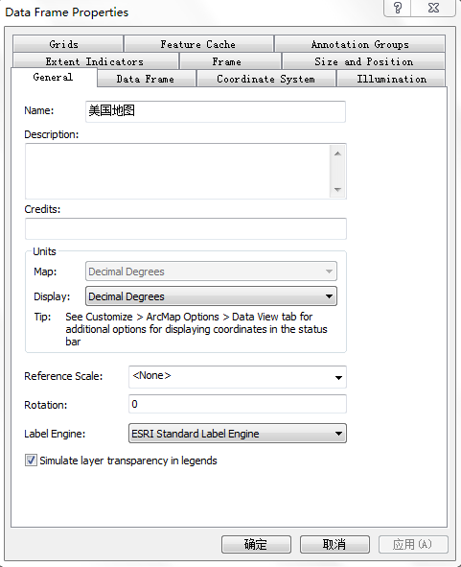
ArcMap中设置数据框架属性的对话框

Slide 198
数据框架对象的属性
属性 | 解释
name | 获得或设置数据框架的名称
description | 获得或设置数据框架的描述信息
mapUnits | 返回数据框架的地图单位信息（字符串）
displayUnits | 获得或设置数据框架的距离单位
scale | 获得或设置活动数据框架的当前比例尺
referenceScale | 获得或设置数据框架的参照比例尺（设定参照比例尺后，符号的大小会随着地图的放大、缩小发生变化，在比例尺为参照比例尺时，符号的大小为设置的符号尺寸）
rotation | 获得或设置数据框架的旋转值
extent | 获得或设置数据框架的范围
spatialReference | 获得或设置数据框架的空间参照信息
time | 返回DataFrameTime对象用于控制具有时间特性图层的显示

Slide 199
import arcpy
from arcpy import env
env.workspace = "C:\\data"
mxd = arcpy.mapping.MapDocument("myDoc.mxd")
df = arcpy.mapping.ListDataFrames(mxd)[0]
for i in range(1,6):
df.scale = i*10000000
fileName = "c:\\data\\tmp\\" + str(i)
arcpy.mapping.ExportToJPEG(mxd,fileName)
del mxd
改变数据框架的比例尺输出（输出不同比例尺地图）

Slide 200
Layer类：
Layer对象提供访问图层的属性。Layer对象可以通过引用layer文件来创建，也可以利用ListLayers函数获得。

Slide 201
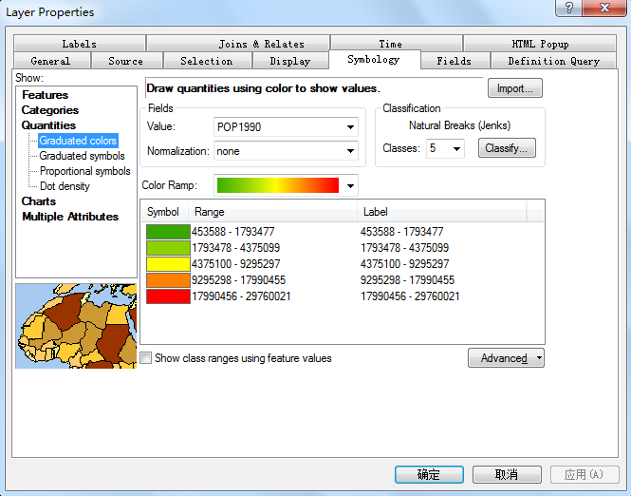
ArcMap中设置Layer属性的对话框

Slide 202
图层对象的属性
属性 | 解释
name | 获得或设置图层的名称
dataSource | 返回数据源的路径和名称
workspacePath | 返回图层工作空间路径
datasetName | 返回图层对应的数据集名称
visible | 控制图层是否显示
showLabels | 控制图层的标注是否显示
Brightness，contrast，transparency | 获得或设置图层的亮度值、对比度值、透明度值
isFeatureLayer，isGroupLayer，isRasterizingLayer，isRasterLayer | 判断是否为某一类型图层

Slide 203
import arcpy
from arcpy import env
env.workspace = "C:\\data"
mxd = arcpy.mapping.MapDocument("myDoc.mxd")
df = arcpy.mapping.ListDataFrames(mxd)[0]
lyr = arcpy.mapping.ListLayers(mxd, "", df)[0]
if not lyr.showLabels:
lyr.showLabels = True
arcpy.mapping.ExportToJPEG(mxd,"c:\\data\\tmp")
del mxd
判断图层是否显示标注，如没有则显示标注并输出

Slide 204
DataFrameTime类：
DataFrameTime对象用于对数据框架中具有时间特性的图层进行时间管理。在ArcMap中，如果图层数据有时间字段，就可以设置开始时间、结束时间和间隔时间，依次显示不同时间的数据。数据框架的time属性返回DataFrameTime对象。

Slide 205
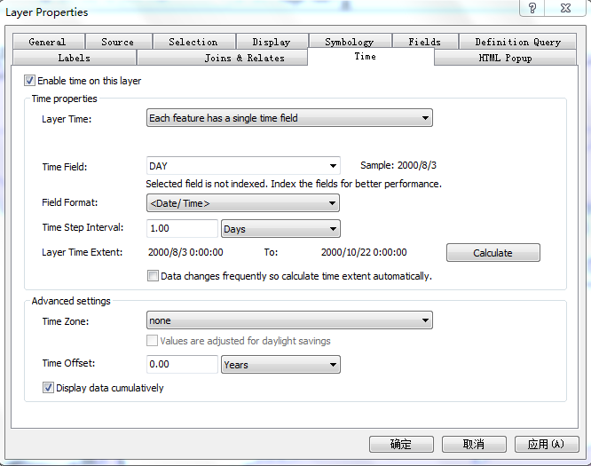
ArcMap中设置图层时间属性对话框

Slide 206
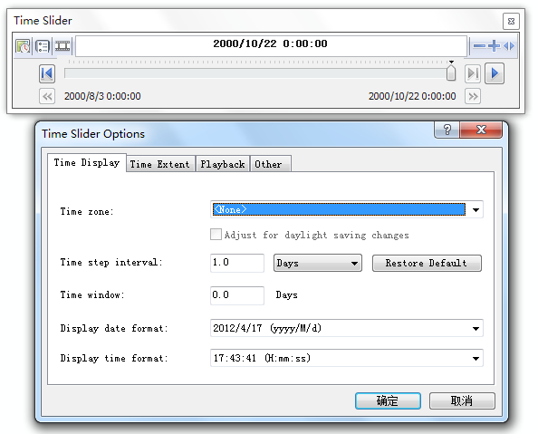
也可以通过Time Slider来设置

Slide 207
DataFrameTime对象属性
属性 | 解释
timeWindowUnits | 获得或设置时间窗口单位，有效的单位包括： MILLISECONDS SECONDS MINUTES HOURS DAYS WEEKS MONTHS YEARS DECADES CENTURIES
startTime | 获得或设置开始日期和时间，形式：2000-08-03 00:00:00，前面是日期，后面是时间，之间用空格分隔。
endTime | 获得或设置结束日期和时间，形式同上。
currentTime | 获得或设置当前日期和时间，形式同上。
timeStepInterval | 返回在Time Slider Options对话框中设置的时间间隔值

Slide 208
import arcpy
from arcpy import env
env.workspace = "C:\\data"
mxd = arcpy.mapping.MapDocument("time.mxd")
df = arcpy.mapping.ListDataFrames(mxd)[0]
df.time.currentTime = df.time.startTime
while df.time.currentTime <= df.time.endTime:
fileName = str(df.time.currentTime).split(" ")[0]
arcpy.mapping.ExportToJPEG(mxd, "c:\\data\\tmp\\"+fileName, df)
df.time.currentTime = df.time.currentTime + df.time.timeStepInterval
del mxd
输出不同时间数据（保存为jpg文件，以日期作为文件名）

Slide 209
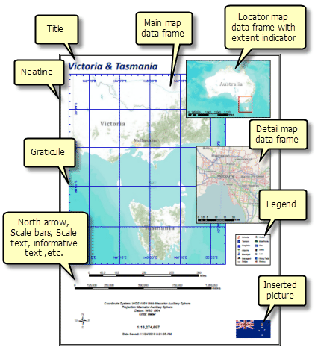
Layout元素类：
ArcMap中的Layout是多种地图元素的集合，包括数据框架、图例、地图周边（指北针、比例尺条等）、文本、图形、图片等。

Slide 210
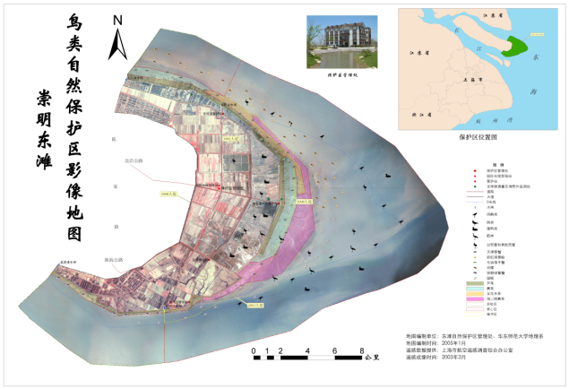
地图图版的一个示例

Slide 211
Layout元素类包括DataFrame、LegendElement、MapsurroundElement、TextElement、GraphicElement和PictureElement，这些类具有一些通用的属性，同时也有各自特有的属性，如TextElement有text属性，PictureElement有sourceImage属性。
Layout元素对象通过ListLayoutElements函数获得。

Slide 212
Layout元素类通用属性
属性 | 解释
name | 元素名称
type（只读） | 图版元素类型，包括： DATAFRAME_ELEMENT GRAPHIC_ELEMENT LEGEND_ELEMENT MAPSURROUND_ELEMENT PICTURE_ELEMENT TEXT_ELEMENT
elementPositionX | 元素x方向位置
elementPositionY | 元素y方向位置
elementWidth | 元素宽度
elementHeight | 元素高度

Slide 213
import arcpy
from arcpy import env
env.workspace = "C:\\data"
mxd = arcpy.mapping.MapDocument("c:\\data\\myDoc.mxd")
for elm in arcpy.mapping.ListLayoutElements(mxd):
print "name:%-10s,type:%s"%(elm.name,elm.type)
打印图版元素的名称和类型

Slide 214
import arcpy
from arcpy import env
env.workspace = "C:\\data"
mxd = arcpy.mapping.MapDocument("c:\\data\\myDoc.mxd")
for elm in arcpy.mapping.ListLayoutElements(mxd,"TEXT_ELEMENT"):
print elm.text
打印文本元素的文本

Slide 215
地图图版中的文本可以设置成动态文本（Dynamic text），动态文本根据地图文档 、数据框架、数据驱动页等的属性自动改变，包括：
用户名
日期
地图文档的路径
页码

Slide 216
有七种类型动态文本：
Computer (<dyn type =“computer”/>)，返回当前机器名。
User (<dyn type =“user”/>)，返回登陆名。
Date (<dyn type =“date”/>)，返回当前日期。
Time (<dyn type =“time”/>)返回当前时间。
Document (<dyn type =“document”/>)，返回地图文档的属性值。
Data frame (<dyn type =“dataframe”/>)，返回指定数据框架的属性值。
Page (<dyn type =“page”/>)，返回数据驱动页的属性值。

Slide 217
动态文本实例：
Author: <dyn type="document" property="author"/>
Date: <dyn type="date" format=""/>
Time: <dyn type="time" format=""/>

Slide 218
import arcpy
from arcpy import env
from datetime import date
d = date.today()
ymd = str(d.year) + "年" + str(d.month) + "月" + str(d.day) + "日"
env.workspace = "C:\\data"
mxd = arcpy.mapping.MapDocument("CURRENT")
for elm in arcpy.mapping.ListLayoutElements(mxd,"TEXT_ELEMENT"):
if elm.text == "date":
elm.text = "编制日期：" + ymd
arcpy.RefreshActiveView()
del mxd
在程序中动态修改文本值。如果文本元素的文本值为“date”，则改为当前日期（脚本放在ArcMap的Python窗口中运行）。

Slide 219
DataDrivenPages类：
在ArcMap中，利用Data Driven Pages工具条可以产生分页图版（地图册），分页是基于索引图层（多边形图层，图层中的每个多边形表示一个页面的范围，可以是规则的、大小一致的多边形，也可以是反映区域范围的多边形）。

Slide 220
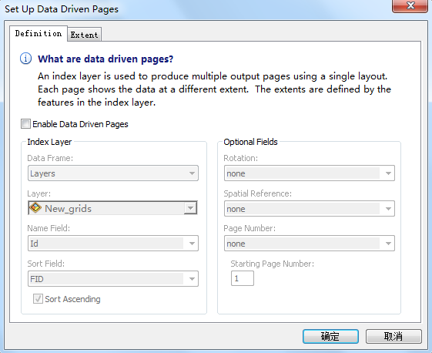
设置数据驱动页对话框

Slide 221
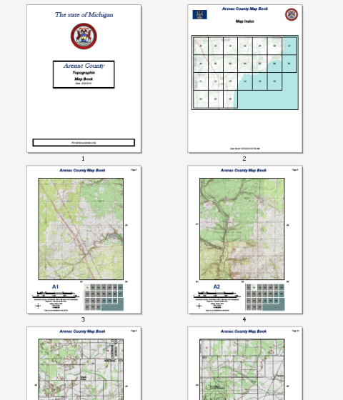
地图册的样例

Slide 222
可以用另一个数据框架作为范围指示器（extent indicators）显示当前页面的范围，关联的数据框架及范围的显示形式可通过数据框架的属性对话框设置。

Slide 223
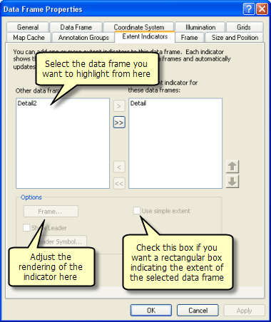
选择要指示的数据框架及指示形式

Slide 224
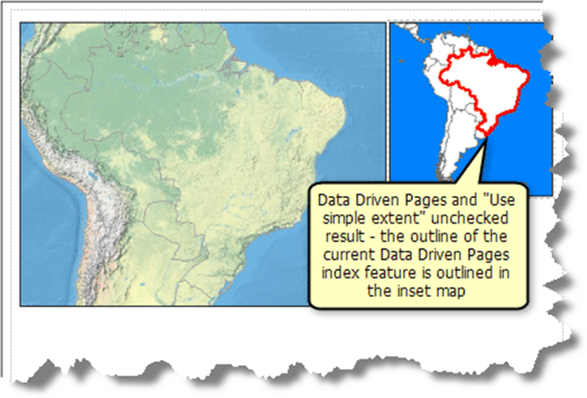
显示当前驱动页范围的例子

Slide 225
DataDrivenPages对象用于管理地图文档（具有Data Driven Pages功能）中的图版页面。
DataDrivenPages对象可以通过地图文档的dataDrivenPages属性获得。

Slide 226
DataDrivenPages对象的属性
属性 | 解释
pageCount | 返回页面数
currentPageID | 返回或设置当前页面的ID
pageRow | 根据当前页面返回索引图层的row对象

Slide 227
DataDrivenPages对象的方法
方法 | 解释
exportToPDF(out_pdf, {page_range_type}, {page_range_string}, {multiple_files}, {resolution}, {image_quality}, {colorspace}, {compress_vectors}, {image_compression}, {picture_symbol}, {convert_markers}, {embed_fonts}, {layers_attributes}, {georef_info}) | 输出到多页PDF文档。 page_range_type： ALL —All pages are exported. CURRENT —The active page is exported. RANGE —Only pages listed in the page_range_string parameter will be exported. SELECTED —Selected index layer features/pages are exported.
getPageIDFromName(page_name) | 根据页面名称得到页面的ID
printPages({printer_name}, {page_range_type}, {page_range_string}, {out_print_file}) | 打印页面
refresh() | 刷新

Slide 228
import arcpy
from arcpy import env
env.workspace = "C:\\data"
mxd = arcpy.mapping.MapDocument("c:\\data\\USA_DDP.mxd")
pageCount = mxd.dataDrivenPages.pageCount
for pageNum in range(1, pageCount + 1):
print pageNum
mxd.dataDrivenPages.currentPageID = pageNum
Row = mxd.dataDrivenPages.pageRow
arcpy.mapping.ExportToPNG(mxd, "tmp\\" + Row.STATE_NAME + ".png")
del mxd
按区域输出页面（png文件），以区域名作为文件名

Slide 229
import arcpy
from arcpy import env
env.workspace = "C:\\data"
mxd = arcpy.mapping.MapDocument("c:\\data\\USA_DDP.mxd")
DDP = mxd.dataDrivenPages
DDP.exportToPDF ("tmp\\mypdf")
del mxd
多页图版输出到一个PDF文档中

Slide 230
PDFDocument类：
PDFDocument用于对PDF文档进行操作，包括页面合并、设置文档打开方式、增加文件附件、产生或改变安全设置等。

Slide 231
PDFDocument对象的方法
方法 | 解释
appendPages (pdf_path, {input_pdf_password}) | 追加页面
insertPages (pdf_path, {before_page_number}, {input_pdf_password}) | 插入页面，before_page_number的缺省值为1。
attachFile (file_path, {description}) | 附加文件
updateDocProperties ({pdf_title}, {pdf_author}, {pdf_subject}, {pdf_keywords}, {pdf_open_view}, {pdf_layout}) | 更改文档属性
updateDocSecurity (new_master_password, {new_user_password}, {encryption}, {permissions}) | 更改文档安全设置，encryption（加密方法）缺省值是RC4。

Slide 232
import arcpy
pdfDoc = arcpy.mapping.PDFDocumentOpen("C:\\data\\mypdf.pdf")
pdfDoc.insertPages("C:\\data\\cover.pdf")
pdfDoc.saveAndClose()
del pdfDoc
在已有的PDF文档中插入页面

Slide 233
import arcpy
pdfDoc = arcpy.mapping.PDFDocumentOpen("C:\\data\\mypdf.pdf")
pdfDoc.updateDocSecurity("", "user", "RC4", "OPEN")
pdfDoc.saveAndClose()
del pdfDoc
设置PDF文档的密码

Slide 234
空间分析模块
3
空间分析模块（Spatial Analyst module，arcpy.sa）是和空间分析（Spatial Analyst，基于栅格的数据分析）工具箱中的工具相关联，用于定义空间分析工具中的相关参数。

Slide 235
空间分析是ArcGIS Desktop的扩展模块，使用扩展模块需要相应的license，ArcPy利用CheckOutExtension (extension_code)函数从license管理器中提取license，空间分析扩展模块的extension_code为Spatial。

Slide 236

基本概念
栅格数据是通过对研究区域的网格划分，以栅格值来记录对应地点的要素特征。

Slide 237
栅格数据有如下属性：
栅格的大小（Cell Size）。
行列数。
坐标范围。
波段数。
数据格式（tif、img、grid等）
… …

Slide 238
ArcGIS中的空间分析工具箱（Spatial Analyst）有19个工具集，每个工具集下又包括多个工具，都是和栅格数据相关的，除了用于空间分析外，还包括栅格数据的基本操作。

Slide 239
空间分析工具箱中的工具集：
Raster Creation，创建栅格数据。
Conditional，通过条件表达式设置栅格值。
Extraction，通过条件表达式提取栅格数据。
Reclass，栅格数据重分类。
Map Algebra，利用表达式得到新的栅格值。
Neighborhood，邻近运算，如计算3×3窗口中栅格的平均值。
Generalization，栅格数据的制图综合。

Slide 240
Local，对多个波段的对应栅格进行分析。
Multivariate，多波段数据的运算，主要用于遥感数据分类。
Zonal，通过一个反映特征值的数据和一个反映区域的数据进行特征值的区域统计。

Slide 241
Distance，距离分析。
Density，密度分析。
Interpolation，空间内插分析。
Surface，表面分析。
Overlay，叠置分析。
Hydrology，水文分析。
Groundwater，地下水分析。
Solar radiation，太阳辐射分析。

Slide 242

空间分析工具的输入数据可以是栅格数据，也可以是矢量数据，但输出数据基本上是栅格数据。通过环境设置对话框，可以设置栅格数据处理的环境条件。

Slide 243
和栅格数据操作相关的环境设置主要包括：
数据处理范围（即输出数据范围）。缺省情况下，数据处理范围是输入数据的范围。通过Processing Extent可以设置数据处理范围，可以是一个输入数据的一个子区，也可以大于输入数据的范围。

Slide 244

分析范围可以是输入数据的一个子区

Slide 245
栅格大小。通过Raster Analyst可以设定输出栅格的大小，如输入数据是栅格数据，缺省情况下是输入数据的栅格大小。
掩膜区域。通过Raster Analyst可以设定一个掩膜区域。设定掩膜区域后，输出数据的范围不变，但掩膜区域以外的栅格设为空值（NoData）。掩膜区域可以利用矢量数据设定，也可以利用栅格数据设定，如是矢量数据，矢量数据覆盖的栅格即为掩膜区域；如是栅格数据，非空值的栅格数据即为掩膜区域。

Slide 246

掩膜区域可以通过矢量数据设定，也可以通过栅格数据设定。

Slide 247


原始数据（点数据和多边形数据）
数据处理范围为点数据范围

Slide 248


数据处理范围为多边形数据范围
以多边形的范围作为Mask

Slide 249
栅格数据的代数操作
栅格数据可以像标量（scalar）数据一样直接利用操作符进行代数操作，包括算术操作、布尔操作、关系操作等。
在操作时，将根据输入数据的类型对操作符进行重载（overload）。如输入数据均为标量数据，则按标量数据进行操作；如输入数据中有一个为栅格数据，则按栅格数据进行操作。

Slide 250

Raster数据的操作符

Slide 251

Raster数据的操作符

Slide 252
import arcpy
from arcpy import env
from arcpy.sa import *
env.workspace = "C:\\data\\Spatial"
arcpy.CheckOutExtension("Spatial")
outMinus = Raster("after_project.img") - Raster("before_project.img")
outMinus.save("C:\\data\\tmp\\outminus")
两个栅格数据进行相减操作

Slide 253
import arcpy
from arcpy import env
from arcpy.sa import *
env.workspace = "C:\\data\\Spatial"
arcpy.CheckOutExtension("Spatial")
outGreater = Raster("after_project.img") > Raster("before_project.img")
outGreater.save("C:\\data\\tmp\\outGreater")
两个栅格数据进行比较操作（true为1，false为0）

Slide 254
相关参数及对应的类
neighborhood（邻域）：
在空间分析工具箱中，Block Statistics、Focal Statistics、Point Statistics以及Point Density等工具都会涉及到邻域，即栅格的输出值根据邻域范围内的栅格或要素值计算得到。

Slide 255
涉及邻域的工具
工具 | 解释
BlockStatistics (in_raster, {neighborhood}, {statistics_type}, {ignore_nodata}) | 分块统计，同一块中的所有栅格具有相同的输出值。
FocalStatistics (in_raster, {neighborhood}, {statistics_type}, {ignore_nodata}) | 焦点统计，每个栅格根据其邻域范围内的栅格数据统计值作为输出值。
PointStatistics (in_point_features, field, {cell_size}, {neighborhood}, {statistics_type}) | 点统计，每个栅格根据其邻域范围内的点数据统计值作为输出值。
PointDensity (in_point_features, population_field, {cell_size}, {neighborhood}, {area_unit_scale_factor}) | 点密度，每个栅格根据其邻域范围内的点数据统计值和面积计算密度。

Slide 256

分块统计示意
OutRas = BlockStatistics(InRas1, NbrRectangle(3,3,MAP), "MAXIMUM", "")

Slide 257

焦点统计示意
OutRas = FocalStatistics(InRas1, NbrRectangle(3,3,MAP), "SUM", "")

Slide 258
arcpy有六个neighborhood（邻域）类，用于定义不同形状和大小的邻域。

Slide 259
neighborhood（邻域）类
类 | 解释
NbrCircle | 圆形邻域类，NbrCircle ({radius}, {units})，radius为圆的半径，缺省为3；units为单位，CELL或MAP，缺省为CELL。
NbrRectangle | 矩形邻域类，NbrRectangle ({width}, {height}, {units})，width和height分别为宽度和高度，缺省为3；units同上。
NbrAnnulus | 环形邻域类，NbrAnnulus ({innerRadius}, {outerRadius}, {units})，innerRadius为内圈半径，缺省为1；outerRadius为外圈半径，缺省为3；units同上。
NbrWedge | 锲形邻域类，NbrWedge ({radius}, {startAngle}, {endAngle}, {units})，radius为圆的半径，缺省为3；startAngle和endAngle分别是起始角度和结束角度，缺省值分别为0和90；units同上。
NbrIrregular | 不规则邻域类（由kernal函数产生），NbrIrregular (inKernelFile)，inKernelFile为ASCII文件，定义不规则邻域，值为0的栅格表示不是邻域成员，值为非0的栅格表示邻域成员。
NbrWeight | 权重邻域类，NbrWeight (inKernelFile)，inKernelFile为ASCII文件，定义邻域的形状以及每个栅格的权重。

Slide 260
import arcpy
from arcpy import env
from arcpy.sa import *
env.workspace = "C:\\data\\spatial"
arcpy.CheckOutExtension("Spatial")
Nbr = NbrRectangle(5,5)
outRaster = BlockStatistics("landuse",Nbr,"MAJORITY")
outRaster.save("C:\\data\\tmp\\newLanduse")
分块（5*5窗口）统计，统计类型为MAJORITY（以窗口中出现次数最多的值作为窗口中栅格的值）。

Slide 261


利用点密度工具输出基于栅格的人口密度图

Slide 262
import arcpy
from arcpy import env
from arcpy.sa import *
env.workspace = "C:\\data\\spatial"
desc = arcpy.Describe("STATES_Continent_prj")
env.extent = desc.extent
env.mask = "STATES_Continent_prj"
arcpy.CheckOutExtension("Spatial")
Nbr = NbrCircle(100000,"MAP")
outRaster = PointDensity ("CITIES_prj", "POP1990", 10000, Nbr, "SQUARE_KILOMETERS")
outRaster.save("C:\\data\\tmp\\Nbr")
点密度处理，邻域为半径为100公里（MAP单位为米）的圆

Slide 263
radius（搜索半径）：
在空间分析工具箱中，IDW、Kriging、LineDensity和KernelDensity等工具都会涉及到搜索半径，即栅格的输出值根据搜索半径范围内的要素值计算得到。

Slide 264
涉及搜索半径的工具
工具 | 解释
Idw (in_point_features, z_field, {cell_size}, {power}, {search_radius}, {in_barrier_polyline_features}) | 反距离权重插值。
Kriging (in_point_features, z_field, semiVariogram_props, {cell_size}, {search_radius}, {out_variance_prediction_raster}) | Kriging插值。
LineDensity (in_polyline_features, population_field, {cell_size}, {search_radius}, {area_unit_scale_factor}) | 线密度，每个栅格根据其邻域范围内的线统计值和面积计算密度。
KernelDensity (in_features, population_field, {cell_size}, {search_radius}, {area_unit_scale_factor}) | Kernel密度，每个栅格根据其邻域范围内的点或线的统计值和面积利用Kernel函数计算密度。

Slide 265
与邻域相比，搜索半径定义的范围形状只有圆形一种，但有两种方式：RadiusFixed（半径固定）；RadiusVariable（半径变化）。sa模块提供了两个对应的类。

Slide 266
radius（搜索半径）类
类 | 解释
RadiusFixed | RadiusFixed ({distance}, {minNumberOfPoints})，distance为搜索半径，缺省值为输出栅格尺寸的5倍；minNumberOfPoints为最少点数，如搜索范围的点数少于最少点数，将增加搜索半径，一直到符合要求，缺省为0。
RadiusVariable | RadiusVariable ({numberOfPoints}, {maxDistance})，numberOfPoints为用于内插的样本点数，缺省为12；maxDistance为最大搜索距离，如最大搜索距离范围内的点数达不到要求，将减少定义的样本点数，缺省为输入数据范围的对角线长度。

Slide 267
import arcpy
from arcpy import env
from arcpy.sa import *
arcpy.CheckOutExtension("Spatial")
env.workspace = "C:\\data\\ca"
desc = arcpy.Describe("ca_outline")
env.extent = desc.extent
env.mask = "ca_outline"
inFeature = "ca_pm10_pts"
distance = 15000
minNumPoints = 3
searchRadius = RadiusFixed(distance, minNumPoints)
outRadFix = Idw(inFeature, "PM10AGM", "", "", searchRadius)
outRadFix.save("C:\\data\\tmp\\outRaster")
利用定义的搜索距离进行Idw数据内插（定义数据处理范围和mask）

Slide 268
import arcpy
from arcpy import env
from arcpy.sa import *
arcpy.CheckOutExtension("Spatial")
env.workspace = “C:\\data\\ca"
desc = arcpy.Describe("ca_outline.shp")
env.extent = desc.extent
env.mask = "ca_outline.shp"
inFeature = "ca_pm10_pts.shp"
myRadius = RadiusVariable(12)
outKriging = Kriging(inFeature, "PM10AGM", "SPHERICAL", "", myRadius)
outKriging.save("C:\\data\\tmp\\outRaster")
定义用于内插的样本点数进行Kriging数据内插（定义数据处理范围和mask）

Slide 269
remap（重分类）：
remap是定义输入栅格值和输出栅格值之间的对应关系。Reclassify、Weighted Overlay等工具都涉及remap参数。
arcpy有两个remap类：RemapRange和RemapValue，RemapRange是按值的范围进行定义； RemapValue是对每个值进行定义。

Slide 270


RemapRange
RemapValue

Slide 271
remap类
类 | 解释
RemapRange | RemapRange (remapTable)，remapTable是一个嵌套列表，每个子列表表示一个对应，有三个元素，分别表示startValue、endValue和newValue。
RemapValue | RemapValue (remapTable)，remapTable是一个嵌套列表，每个子列表表示一个对应，有两个元素，分别表示oldValue和newValue，oldValue可以是字符型。

Slide 272
import arcpy
from arcpy import env
from arcpy.sa import *
env.workspace = "C:\\data\\spatial"
arcpy.CheckOutExtension("Spatial")
Raster = arcpy.Raster("slope")
Min = Raster.minimum
Max = Raster.maximum
r=(Max-Min)/5
myRemapRange = RemapRange([[Min,Min+r,5], [Min+r,Min+2*r,4], [Min+2*r,Min+3*r,3], [Min+3*r,Min+4*r,2], [Min+4*r,Max,1]])
oReclassR = Reclassify("slope", "Value", myRemapRange)
oReclassR.save("C:\\data\\tmp\\newSlope")
坡度图分级（5级）输出

Slide 273
import arcpy
from arcpy import env
from arcpy.sa import *
env.workspace = "C:\\data\\spatial"
arcpy.CheckOutExtension("Spatial")
Raster = arcpy.Raster("landuse")
myRemapValue = RemapValue([["Brush/transitional",8], ["Water",4], ["Barren land",10], ["Built up",6], ["Agriculture",2],["Forest",3],["Wetlands",1]])
oReclassR = Reclassify(Raster, "LANDUSE", myRemapValue)
oReclassR.save("C:\\data\\tmp\\newLanduse")
不同土地利用类型转换成不同值

Slide 274
overlay（权重叠置）：
权重叠置是对多个栅格数据的对应栅格进行加权求和，得到一个新的栅格，通常用于综合评价。由于不同数据值的量纲往往是不一致，为了能统一量纲，通常对原始的栅格数据进行分级。
权重叠置有两个工具：Weighted Sum工具和Weighted Overlay工具，两者都是对输入的栅格分别乘以权重，然后相加，区别在于后者可以对输入栅格的属性值进行分级与定义（如不同的土地利用类型赋予不同的评价值），包括限制值（Restricted）。

Slide 275

Weighted Sum工具对话框

Slide 276

Weighted Overlay工具对话框

Slide 277
Arcpy提供两个类：WSTable和WOTable，分别用于Weighted Sum和Weighted Overlay工具。

Slide 278
overlay（权重叠置）类
类 | 解释
WSTable | WSTable (weightedSumTable)，weightedSumTable参数的数据类型为列表（复合列表），每个子列表表示一个输入栅格数据，有三个元素，分别为栅格数据名、字段名和权重。
WOTable | WOTable (weightedOverlayTable, evaluationScale)，weightedOverlayTable参数的数据类型为列表（复合列表），每个子列表表示一个输入栅格数据，有四个元素：栅格数据名、影响因子、字段名和remapTable；evaluationScale 的数据类型为列表，有三个元素，分别为新值的最低值、最高值和间隔。

Slide 279
import arcpy
from arcpy import env
from arcpy.sa import *
arcpy.CheckOutExtension("Spatial")
env.workspace = "C:\\data\\Spatial"
myWSumTable = WSTable([["sloper", "VALUE", 0.2], ["landuser", "VALUE", 0.3], ["schr", "VALUE", 0.5]])
outWSumT = WeightedSum(myWSumTable)
outWSumT.save("C:\\data\\tmp\\suitability")
定义WSTable参数，进行权重叠置分析。

Slide 280
fuzzy（模糊）：
在模糊数学中，是用隶属度（Membership）来评价一个对象的某个指标，隶属度通过模糊函数计算获得，值在0～1之间。
ArcGIS提供了一个计算栅格数据中每个栅格隶属度的函数：FuzzyMembership (in_raster, {fuzzy_function}, {hedge})， fuzzy_function为模糊函数。
Arcpy提供了六个fuzzy类用于定义不同的fuzzy_function。

Slide 281

Fuzzy类
类 | 解释
FuzzyNear | FuzzyNear (midpoint, spread)，与某个指定值越近，隶属度越大，如根据像元值判断某个像元是否属于某个类。midpoint是隶属度为1的值，缺省值为输入数据的平均值；spread一般在0.001-1，越大表示曲线越陡， 缺省值是0.1。

Slide 282

Fuzzy类
类 | 解释
FuzzyGaussian | FuzzyGaussian (midpoint, spread)，高斯转换函数，类似于FuzzyNear函数，但spread较窄（一般在0.01-1，缺省值为0.1）。

Slide 283


Fuzzy类
类 | 解释
FuzzyLarge | FuzzyLarge (midpoint, spread)，输入的值越大，转换得到的值越接近1，如离已有的设施越远，越适宜。midpoint是隶属度为0.5的值，缺省值是输入数据的平均值；spread一般在1-10，越大表示曲线越陡， 缺省值是5。
FuzzySmall | FuzzySmall (midpoint, spread)，和FuzzyLarge正好相反，参数含义一致。

Slide 284
Fuzzy类
类 | 解释
FuzzyMSLarge | FuzzyMSLarge (meanMultiplier, STDMultiplier)，基于平均值和标准偏差定义的函数，值越大，隶属度越接近1，meanMultiplier为输入数据平均值的培增，缺省值为1；STDMultiplier为输入数据标准偏差的培增，缺省值为1.
FuzzyMSSmall | FuzzyMSSmall (meanMultiplier, STDMultiplier)，和FuzzyMSLarge 正好相反，参数含义一致。

Slide 285

Fuzzy类
类 | 解释
FuzzyLinear | FuzzyLinear (minimum, maximum)，用户指定最小值（隶属度为0）和最大值（隶属度为1），其它值线性变换，minimum,和maximum的缺省值分别为输入数据的最小值和最大值。

Slide 286
import arcpy
from arcpy.sa import *
from arcpy import env
arcpy.CheckOutExtension("Spatial")
env.workspace = "C:\\data\\Spatial"
FLarge = FuzzyLarge()
FLMember = FuzzyMembership("schd", FLarge)
FLMember.save("c:\\data\\tmp\\FLMember")
利用FuzzyLarge对象产生schd的隶属度栅格

Slide 287
import arcpy
from arcpy.sa import *
from arcpy import env
arcpy.CheckOutExtension("Spatial")
env.workspace = "C:\\data\\Spatial"
FSMember = FuzzyMembership("slope", FuzzySmall())
FSMember.save("c:\\data\\tmp\\FSMember")
利用FuzzySmall对象（缺省值参数）产生slope的隶属度栅格

Slide 288
概述
ArcPy基本的函数和类
ArcPy专题模块
开发实例
Python add-ins

Slide 289
基于Python 和 ArcPy编程的主要目的：
批处理
构建工作流
新工具

Slide 290
批处理
1
ArcGIS中大多数工具的数据处理是输入一个数据，然后输出一个数据，不能对多个数据进行相同的处理，也不能对同个数据进行不同处理（不同参数）。
批处理就是实现对多个数据进行相同的处理，以及对同个数据进行不同处理（不同参数）。

Slide 291
实例一：对一个文件夹中的数据（要素类）进行批处理切割（clip）操作，输出数据存放在另一个文件夹中，每个数据的名称为“clip_”加原有数据的文件名。

Slide 292

Clip工具函数
函数 | 参数
Clip_analysis (in_features, clip_features, out_feature_class, {cluster_tolerance}) | in_features：输入要素类 clip_features：切割要素类 out_feature_class：输出要素类 cluster_tolerance：容差
Clip操作示意图

Slide 293
import arcpy
from arcpy import env
env.workspace = "C:\\data\\input"
clipFeature = "c:\\data\\clipFeature.shp"
fcs = arcpy.ListFeatureClasses()
for fc in fcs:
outFeatureClass = "c:\\data\\output\\clip_" + fc
arcpy.Clip_analysis(fc, clipFeature, outFeatureClass)
批处理切割操作

Slide 294
实例二：对一个文件夹中的数据（要素类）进行批处理分割（split）操作，每个输入数据分割后产生的多个数据存放到一个新建的文件夹中，文件夹名为输入数据的文件名（不包括扩展名）。

Slide 295

split工具函数
函数 | 参数
Split_analysis (in_features, split_features, split_field, out_workspace, {cluster_tolerance}) | in_features：输入要素类 split_features：分割要素类 split_field：分割字段 out_workspace：输出工作空间 cluster_tolerance：容差
split操作示意图

Slide 296
import arcpy
from arcpy import env
import os
env.workspace = "C:\\data\\input"
splitFeature = "c:\\data\\shanghai.shp"
fcs = arcpy.ListFeatureClasses()
for fc in fcs:
path = "c:\\data\\output\\" + fc.split(".")[0]
os.mkdir(path)
arcpy.Split_analysis (fc, splitFeature, "NAME", path)
批处理分割操作

Slide 297
实例三：利用Simplify Line (Cartography)工具简化我国大陆海岸线。设定不同的容差参数值，得到不同简化程度的海岸线。对每一个输出海岸线，计算顶点数及线长度，并与原始数据的顶点数和线长度进行比较。设置精度阈值，确定符合精度要求、数据压缩比最高的结果。

Slide 298

simplifyLine操作示意

Slide 299
simplifyLine工具函数
函数 | 参数
SimplifyLine_cartography (in_features, out_feature_class, algorithm, tolerance, {error_resolving_option}, {collapsed_point_option}, {error_checking_option}) | in_features：输入要素类 out_feature_class：输出要素类 algorithm：简化算法，point remove和bend simplify。 tolerance：容差 error_resolving_option：拓扑错误的处理 collapsed_point_option：零长度线是否作为点数据保存。 error_checking：拓扑错误的检查

Slide 300
import arcpy
from arcpy import env
import arcpy.cartography as CA
env.workspace = "C:\\data"
for r in range(1,6):
tolerance = r*1000
output = "c:\\data\\tmp\\" + str(tolerance) + ".shp"
CA.SimplifyLine("coastline.shp",output, "POINT_REMOVE", tolerance)
cur = arcpy.SearchCursor(output,"")
for row in cur:
geometry = row.shape
print geometry.pointCount
print geometry.length
del cur,row
设定5个容差（1km、2km、3km、4km和5km），输出不同简化程度的海岸线，计算点数和长度。

Slide 301
import arcpy
from arcpy import env
import arcpy.cartography as CA
env.workspace = "C:\\data"
cur = arcpy.SearchCursor("coastline.shp","")
for row in cur:
geometry = row.shape
coastline_Points = geometry.pointCount
coastline_Length = geometry.length
print coastline_Points
print coastline_Length
计算原始海岸线的点数和长度

Slide 302
Accuracy = 1.0
i = 0
while Accuracy > 0.8:
i = i + 1
tolerance = i*1000
output = arcpy.CreateUniqueName("c:\\data\\tmp\\tolerance.shp")
CA.SimplifyLine("coastline.shp",output, "POINT_REMOVE", tolerance)
cur = arcpy.SearchCursor(output,"")
for row in cur:
geometry = row.shape
Accuracy = geometry.length/coastline_Length
ratio = float(geometry.pointCount)/float(coastline_Points)
print "tolerance=",tolerance," Accuracy:",Accuracy," ratio:",ratio
del cur,row
print "best tolerance is %d"%((i-1)*1000)
改变容差（每次增加1km），计算符合精度要求（长度比>80%）、数据压缩比最大的容差，并输出结果。

Slide 303
构建工作流
2
工作流是由多个处理工具组成，一个工具的输出可以作为另一个工具的输入，这样，原先需要利用多个工具才能实现的工作可以通过一个工作流来实现。
工作流运行过程会产生一些临时（中间）文件，一般情况下，需要在程序运行结束时，删除这些临时文件。

Slide 304
实例一：分析河流两侧土地利用情况。
通过Buffer工具对河流进行缓冲分析。
通过Clip工具用河流缓冲范围对土地利用图进行切割。
利用Summary Statistics工具对切割出的土地利用进行统计（按土地利用类型统计面积）。

Slide 305
Statistics_analysis工具函数
函数 | 参数
Statistics_analysis (in_table, out_table, statistics_fields, {case_field}) | in_table：输入表，可以是要素类。 out_table：输出表。 statistics_fields：统计字段，参数类型为复合列表，子列表有两个元素，数字型字段和统计类型，可用的统计类型包括SUM、MEAN、MAX、MIN等。 case_field：分组字段。

Slide 306
import arcpy
from arcpy import env
env.workspace = "C:\\data"
inputRiver = "suzhou_river.shp"
buf = "500"
landuse = "R_landuse_96.shp"
stat_Field = [["AREA", "SUM"]]
case_Field = "L_NAME"
output = "c:\\data\\tmp\\stat"
scratch_Name1 = arcpy.CreateScratchName("xxxx", "", "Shapefile", "C:\\data")
arcpy.Buffer_analysis (inputRiver, scratch_Name1, buf)
scratch_Name2 = arcpy.CreateScratchName("xxxx", "", "Shapefile", "C:\\data")
arcpy.Clip_analysis(landuse, scratch_Name1, scratch_Name2)
arcpy.Statistics_analysis (scratch_Name2, output, stat_Field, case_Field)
arcpy.Delete_management(scratch_Name1)
arcpy.Delete_management(scratch_Name2)
分析河流两侧植被（程序中设置参数）

Slide 307
import arcpy
inputRiver = arcpy.GetParameterAsText(0)
buf = arcpy.GetParameterAsText(1)
inputLanduse = arcpy.GetParameterAsText(2)
stat_Field = arcpy.GetParameterAsText(3)
stat_Type = arcpy.GetParameterAsText(4)
case_Field = arcpy.GetParameterAsText(5)
output = arcpy.GetParameterAsText(6)
stat_Fields = [[stat_Field, stat_Type]]
scratch_Name1 = arcpy.CreateScratchName("xxxx", "", "Shapefile", "C:\\data")
arcpy.Buffer_analysis (inputRiver, scratch_Name1, buf)
scratch_Name2 = arcpy.CreateScratchName("xxxx", "", "Shapefile", "C:\\data")
arcpy.Clip_analysis(inputLanduse, scratch_Name1, scratch_Name2)
arcpy.Statistics_analysis (scratch_Name2, output, stat_Fields, case_Field)
arcpy.Delete_management(scratch_Name1)
arcpy.Delete_management(scratch_Name2)
分析河流两侧植被（从工具对话框中获得参数）

Slide 308
工具对话框参数设置
参数设置 | 参数类型
inputRiver | Feature Layer
buf | Double
landuse | Feature Layer
stat_Field | Field，参数属性中的Obtained from选择inputVege。
stat_Type | String，参数属性中的Filter选择Value List，并设置列表值，如SUM、MEAN、MAX、MIN等。
case_Field | Field，参数属性中的Obtained from选择inputVege
outTable | Table

Slide 309

实例二：分析1000米范围内没有公园分布的区域（考虑河流等不能直接通过的障碍）。

Slide 310
Spatial Analyst工具箱提供了基于栅格的距离计算工具，输出数据的栅格值表示与最近目标的距离，其中，Euclidean Distance计算栅格与目标的欧氏距离；Cost Distance计算栅格与目标的费用距离（即考虑经过不同栅格时的费用）。
在利用Cost Distance工具时，需要用到cost_raster（费用栅格数据），该数据的栅格值表示通过该栅格的费用，空值表示不能通过（即障碍）。

Slide 311
CostDistance工具函数
函数 | 参数
CostDistance (in_source_data, in_cost_raster, {maximum_distance}, {out_backlink_raster}) | in_source_data：输入数据 in_cost_raster：费用栅格，表示栅格是否可通过或通过栅格的费用，空值表示不能通过。

Slide 312
步骤（首先要产生cost栅格，把河流覆盖区域设置为空值，其它区域的栅格值设置为1）：
河流多边形转栅格（PolygonToRaster_conversion ），河流覆盖的栅格为非空值，其它栅格为空值。
利用IsNull工具把空值转为1，非空值转为0。
利用SetNull工具把0（河流覆盖区域）设置为空值。
利用CostDistance (in_source_data, in_cost_raster)工具计算每个栅格与公园的距离， in_cost_raster为有空值（河流覆盖）的栅格数据。
利用Con工具把距离大于1000的栅格设置为0。

Slide 313
相关的空间分析工具函数
函数 | 说明
PolygonToRaster_conversion (in_features, value_field, out_raster_dataset, {cell_assignment}, {priority_field}, {cellsize}) | in_features：输入要素类 value_field：值字段 out_raster_dataset：输出栅格数据集
IsNull (in_raster) | in_raster：输入栅格。该函数返回一个栅格，输入栅格中空值（NoData）栅格为1，其它非空栅格为0.
SetNull (in_conditional_raster, in_false_raster_or_constant, {where_clause}) | in_conditional_raster：输入栅格 in_false_raster_or_constant：栅格或常数（用于给不符合表达式的栅格赋值） where_clause：SQL表达式 该函数返回一个栅格，输入栅格中符合表达式的栅格为NoData，其它栅格为设定的栅格值或常数值。
Con (in_conditional_raster, in_true_raster_or_constant, {in_false_raster_or_constant}, {where_clause}) | in_conditional_raster：输入栅格 in_true_raster_or_constant：栅格或常数（用于给符合表达式的栅格赋值） in_false_raster_or_constant：栅格或常数（用于给不符合表达式的栅格赋值） where_clause：SQL表达式

Slide 314
import arcpy
from arcpy import env
from arcpy.sa import *
arcpy.CheckOutExtension("Spatial")
env.workspace = "C:\\data"
desc = arcpy.Describe("ClipFeature.shp")
env.extent = desc.extent
sName = arcpy.CreateScratchName("x", "", "RasterDataset", "C:\\data\\tmp")
arcpy.PolygonToRaster_conversion ("river.shp", "FID", sName)
outIsNull = IsNull(sName)
outSetNull = SetNull(outIsNull, outIsNull, "VALUE = 0")
Cost_D = CostDistance ("green.shp",outSetNull)
result = Con(Cost_D, 0, 1, "Value > 1000")
result.save("c:\\data\\tmp\\result")
arcpy.Delete_management(sName)
del result
分析1000米范围内没有公园分布的区域（考虑河流等不能直接通过的障碍）

Slide 315
实例三：在土地利用分类图上随机产生若干个抽样点，把分类图上对应栅格的值加到点数据中，用于精度分析。
利用CreateRandomPoints_management工具产生随机点。
利用ExtractValuesToPoints或ExtractMultiValuesToPoints工具把对应栅格的值加到点数据中，前者是把对应栅格的值加到一个新产生的点要素类中，后者是把对应栅格的值加到输入的点要素类中。

Slide 316
CreateRandomPoints_management工具函数
函数 | 说明
CreateRandomPoints_management (out_path, out_name, {constraining_feature_class}, {constraining_extent}, {number_of_points_or_field}, {minimum_allowed_distance}, {create_multipoint_output}, {multipoint_size}) | out_path：输出路径。 out_name：输出文件名。 constraining_feature_class：用于限制随机点范围的要素类。 constraining_extent：限制范围。 number_of_points_or_field：点数或点数字段。 minimum_allowed_distance：允许的最小距离。 create_multipoint_output：POINT或MULTIPOINT。 multipoint_size：多点几何对象中最多的点数。

Slide 317
ExtractValuesToPoints工具函数
函数 | 说明
ExtractValuesToPoints (in_point_features, in_raster, out_point_features, {interpolate_values}, {add_attributes}) | in_point_features：输入点要素类。 in_rasters：输入栅格，参数类型为复合列表，子列表有两个元素，前一个元素为栅格名，后一个元素为栅格值加到点数据时增加的字段名。 out_point_features：输出点要素类。 interpolate_values：设置是否利用内插，NONE表示不用内插，INTERPOLATE表示利用插值。 add_attributes：设置增加到输出要素类的栅格属性值，VALUE_ONLY（缺省值）为只增加value值，ALL为增加所有值。

Slide 318
ExtractMultiValuesToPoints工具函数
函数 | 说明
ExtractMultiValuesToPoints (in_point_features, in_rasters, {bilinear_interpolate_values}) | in_point_features：输入要素类。 in_rasters：输入栅格，参数类型为复合列表，子列表有两个元素，前一个元素为栅格名，后一个元素为栅格值加到点数据时增加的字段名。 bilinear_interpolate_values：是否利用插值。

Slide 319
import arcpy
from arcpy import env
from arcpy.sa import *
arcpy.CheckOutExtension("Spatial")
env.workspace = "C:\\data\\spatial"
ext = arcpy.Describe("landuse").extent
arcpy.CreateRandomPoints_management("C:\\data\\spatial", "samplepoints", "",ext, 100)
ExtractValuesToPoints("samplepoints.shp", "landuse","newSample.shp","INTERPOLATE","ALL")
在土地利用分类图上随机产生100个抽样点，把分类图上对应栅格的值加到点数据中，用于精度分析。

Slide 320
实例四：对表格中的地址数据进行拆分处理。增加两个字段（路名和门牌号），对原有的地址字段值进行拆分，赋值给路名和门牌号字段。
利用AddField_management 工具增加字段。
利用re模块对原有的地址字段值进行拆分。
拆分得到的子组分别赋值给相应字段。

Slide 321
import arcpy
from arcpy import env
env.workspace = "C:\\data"
arcpy.AddField_management("units.dbf", "roadName", "TEXT")
arcpy.AddField_management("units.dbf", "number", "SHORT")
import re
cur = arcpy.UpdateCursor("units.dbf")
for row in cur:
address = row.add
m = re.match(r"(\D+)(\d+)(\D+)",address)
row.roadName = m.group(1)
row.number = m.group(2)
cur.updateRow(row)
del cur, row
对原有的地址字段值进行拆分，赋值给新增的路名和门牌号字段。

Slide 322
创建新工具
3
在实际工作中，还会碰到很多应用需求是已有工具不能解决的，就需要通过Python和arcpy编程创建新工具，包括利用已有的各种Python包。

Slide 323

实例一：计算轨迹之间的相似度。轨迹之间的相似度可以用轨迹之间的距离来表示，计算轨迹之间距离的一种方法是计算一条轨迹中的每个点与另个轨迹中最近点的距离，然后求和，并除以轨迹的长度。计算公式如下： $D\left(T_{1},T_{2}\right)=\frac{1}{\left|T_{1}\right|}\sum_{p∈T_{1}}{D\left(p,T_{2}\right)}$

Slide 324
# -*- coding: cp936 -*-
import arcpy
from arcpy import env
from math import *
env.workspace = "C:\\Data"
#定义计算一个点与另个轨迹中最近点距离的函数
def p_trajDist(point,traj2):
dist_List = []
for traj2_p in traj2:
dist = sqrt((point[0]-traj2_p[0])**2+(point[1]-traj2_p[1])**2)
dist_List.append(dist)
minDist = min(dist_List)
return minDist
计算两条轨迹之间的距离（1 of 4）

Slide 325
#定义计算两个轨迹之间距离的函数
def traj_trajDist(traj1,traj2):
sumDist = 0
n = 0
for traj_p in traj1:
minDist = p_trajDist(traj_p,traj2)
sumDist = sumDist + minDist
n = n + 1
traj_trajDist = sumDist/n
return traj_trajDist
计算两条轨迹之间的距离（2 of 4）

Slide 326
#提取出一条轨迹中的x、y坐标点对，并写到列表中
cur1 = arcpy.SearchCursor("hrcn_tracks.shp","EVENTID ='Alberto'")
for row1 in cur1:
traj1 = []
geometry = row1.shape
for i in range(0,geometry.partCount):
part = geometry.getPart(i)
for pnt in part:
traj1.append([pnt.X,pnt.Y])
计算两条轨迹之间的距离（3 of 4）

Slide 327
#提取出另一条轨迹中的x、y坐标点对，并写到列表中
cur2 = arcpy.SearchCursor("hrcn_tracks.shp","EVENTID ='Beryl'")
for row2 in cur2:
traj2 = []
eventID = row2.EVENTID
geometry = row2.shape
for i in range(0,geometry.partCount):
part = geometry.getPart(i)
for pnt in part:
traj2.append([pnt.X,pnt.Y])
dist = traj_trajDist(traj1,traj2)
print dist
计算两条轨迹之间的距离（4 of 4）

Slide 328
cur2 = arcpy.SearchCursor("hrcn_tracks.shp")
dists = []
for row2 in cur2:
traj2 = []
eventID = row2.EVENTID
geometry = row2.shape
for i in range(0,geometry.partCount):
part = geometry.getPart(i)
for pnt in part:
traj2.append([pnt.X,pnt.Y])
dist = traj_trajDist(traj1,traj2)
dists.append([dist,eventID])
dists.sort()
print dists
从已有轨迹中找出与某个轨迹最相似的轨迹（只需要修改最后一部分代码）

Slide 329
实例二：根据输入要素类的范围产生均匀分布的网格数据（矢量数据），要求：
网格顶点的x、y坐标须为网格宽度（高度）的整数倍，因此，原点坐标根据输入要素类的最小x、y坐标值和网格宽度（高度）的取整获得，如原点的x、y坐标分别为225.2公里和367.5公里，网格宽度（高度）均为10公里，则原点的x、y坐标应为220公里和360公里。
网格位于输入要素类的边界线以内或与输入要素类有重叠。
记录每个网格的行号和列号（左下角起算）。

Slide 330
import arcpy
from arcpy import env
env.overwriteOutput = True
env.workspace = "C:\\data"
desc = arcpy.Describe("shExtent.shp")
ext = desc.extent
XMin = int(ext.XMin);YMin = int(ext.YMin)
XMax = int(ext.XMax);YMax = int(ext.YMax)
dX = 10000;dY = 10000
origX = XMin/dX*dX
origY = YMin/dY*dY
point = arcpy.Point()
array = arcpy.Array()
polygonList = []
1 of 4
计算输入要素类的最小和最大x、y坐标，定义网格间隔，确定原点坐标。

Slide 331
for X in range(origX, XMax, dX):
for Y in range(origY, YMax, dY):
point.X = X;point.Y = Y
array.add(point)
point.X = X;point.Y = Y + dY
array.add(point)
point.X = X + dX;point.Y = Y + dY
array.add(point)
point.X = X + dX;point.Y = Y
array.add(point)
polygon = arcpy.Polygon(array)
polygonList.append(polygon)
array.removeAll()
arcpy.CopyFeatures_management(polygonList, "c:\\data\\grid.shp")
2 of 4
根据x和y步长循环，每次产生四个点构建一个多边形，并加到多边形列表中，根据多边形列表产生要素类。

Slide 332
coord_sys = desc.spatialReference
arcpy.DefineProjection_management("grid.shp", coord_sys)
cur1 = arcpy.UpdateCursor("grid.shp")
for row1 in cur1:
geometry1 = row1.shape
cur2 = arcpy.SearchCursor("shExtent.shp")
for row2 in cur2:
geometry2 = row2.shape
if geometry1.overlaps(geometry2) or geometry1.within(geometry2):
continue
else:
cur1.deleteRow(row1)
del cur1,cur2,row1,row2
3 of 4
定义新建要素类坐标系统（空间查询要求有坐标系统），如网格和输入要素类叠置或在输入要素类之内，则删除。

Slide 333
arcpy.AddField_management("grid.shp", "rowNum", "TEXT")
arcpy.AddField_management("grid.shp", "colNum", "TEXT")
cur = arcpy.UpdateCursor("grid.shp")
for row in cur:
center_x = int(row.shape.trueCentroid.X)
center_y = int(row.shape.trueCentroid.Y)
Idx = (center_x - origX)/dX + 1
Idy = (center_y - origY)/dY + 1
row.rowNum = str(Idy)
row.colNum = str(Idx)
cur.updateRow(row)
del cur, row
4 of 4
增加两个字段，根据网格的中心点坐标和原点坐标的差值及网格间隔计算行号和列号，并增加到对应字段中。

Slide 334
实例三：在一个区域内找出离已有城市距离和为最小的点。
产生位于某个区域内的均匀分布的格点数据，作为查找的候选点。格点间距越小，查找出的点精度越高。
利用PointDistance_analysis工具计算每个格点与城市要素类中每个城市的距离，计算结果保存到dist表格中。
以INPUT_FID字段为分组字段，对DISTANCE进行汇总统计（求和），计算结果保存到summary表格中。

Slide 335
把summary表格中的SUM_DISTANCE字段值和INPUT_FID字段值分别追加到两个列表（dist_List和FID_List）中。
返回dist_List列表中最小值的索引号，并返回FID_List列表中该索引号的值，根据该值就可以确定格点数据中哪个格点离已有城市距离和为最小。

Slide 336

在一个区域内找出离已有城市距离和为最小的点

Slide 337
import arcpy
from arcpy import env
env.workspace = "C:\\data\\fgdb.gdb"
env.overwriteOutput = True
desc = arcpy.Describe("china_prj")
ext = desc.extent
XMin = int(ext.XMin);YMin = int(ext.YMin)
XMax = int(ext.XMax);YMax = int(ext.YMax)
dX = 500000;dY = 500000
origX = XMin/dX*dX;origY = YMin/dY*dY
point = arcpy.Point()
pointGeometryList = []
for X in range(origX, XMax, dX):
for Y in range(origY, YMax, dY):
point.X = X
point.Y = Y
pointGeometry = arcpy.PointGeometry(point)
pointGeometryList.append(pointGeometry)
arcpy.Clip_analysis (pointGeometryList, "china_prj", "gridPoint")
在输入要素类产生均匀格点

Slide 338
arcpy.PointDistance_analysis ("gridPoint", "chinaCity_prj", "dist")
arcpy.Statistics_analysis ("dist", "summary", [["DISTANCE", "SUM"]], "INPUT_FID")
dist_List = []
FID_List = []
cur = arcpy.SearchCursor("summary")
for row in cur:
dist_List.append(row.SUM_DISTANCE)
FID_List.append(row.INPUT_FID)
min_dist = min(dist_List)
min_dist_FID = FID_List[dist_List.index(min_dist)]
print min_dist_FID
找出离已有城市距离和为最小的点

Slide 339
实例四：构建Koch曲线。一条直线三等分，去除中间的直线段，用两条相同长度、夹角为60度的直线代替；然后再对每条直线进行相同处理，产生新的折线，经过多次迭代得到具有自相似特性的曲线。

Slide 340








E0
E1
E2
E3
E4
E5
不同迭代次数得到的Koch曲线
E6
E7

Slide 341
# -*- coding: cp936 -*-
import math
#初始直线列表（0,0），（1,0）
lineList = [[0,0,1,0]]
for n in range(1,8):
d = float(1)/float(3**n)
#h:直线中点到第三点的高度
h = d*math.sin(math.radians(60))
tempList = []
for line in lineList:
minX = line[0];minY = line[1]
maxX = line[2];maxY = line[3]
angle = math.atan((maxY-minY)/(maxX-minX))
point1 = [minX,minY]
point5 = [maxX,maxY]
#计算第三个点与直线中点的x和y方向的差值（绝对值）
dx_3 = abs(h*math.sin(angle))
dy_3 = abs(h*math.cos(angle))

Slide 342
#计算第二个点、第四个点、直线中点与第一个点的x和y方向的差值（绝对值）
dx_2 = abs(d*math.cos(angle))
dy_2 = abs(d*math.sin(angle))
dx_m = 1.5*abs(d*math.cos(angle))
dy_m = 1.5*abs(d*math.sin(angle))
dx_4 = 2*abs(d*math.cos(angle))
dy_4 = 2*abs(d*math.sin(angle))
if (maxY-minY)==0 and (maxX-minX)>0:
#直线为0度方向
point2 = [minX+dx_2,minY+dy_2]
point4 = [minX+dx_4,minY+dy_4]
midPoint = [minX+dx_m,minY+dy_m]
point3 = [midPoint[0]+dx_3,midPoint[1]+dy_3]

Slide 343
elif (maxY-minY)>0 and (maxX-minX)>0:
#直线为60度方向
point2 = [minX+dx_2,minY+dy_2]
point4 = [minX+dx_4,minY+dy_4]
midPoint = [minX+dx_m,minY+dy_m]
point3 = [midPoint[0]-dx_3,midPoint[1]+dy_3]
elif (maxY-minY)>0 and (maxX-minX)<0:
#直线为120度方向
point2 = [minX-dx_2,minY+dy_2]
point4 = [minX-dx_4,minY+dy_4]
midPoint = [minX-dx_m,minY+dy_m]
point3 = [midPoint[0]-dx_3,midPoint[1]-dy_3]
elif (maxY-minY)==0 and (maxX-minX)<0:
#直线为180度方向
point2 = [minX-dx_2,minY+dy_2]
point4 = [minX-dx_4,minY+dy_4]
midPoint = [minX-dx_m,minY+dy_m]
point3 = [midPoint[0]+dx_3,midPoint[1]-dy_3]

Slide 344
elif (maxY-minY)<0 and (maxX-minX)<0:
#直线为240度方向
point2 = [minX-dx_2,minY-dy_2]
point4 = [minX-dx_4,minY-dy_4]
midPoint = [minX-dx_m,minY-dy_m]
point3 = [midPoint[0]+dx_3,midPoint[1]-dy_3]
elif (maxY-minY)<0 and (maxX-minX)>0:
#直线为300度方向
point2 = [minX+dx_2,minY-dy_2]
point4 = [minX+dx_4,minY-dy_4]
midPoint = [minX+dx_m,minY-dy_m]
point3 = [midPoint[0]+dx_3,midPoint[1]+dy_3]
tempList.append(point1+point2)
tempList.append(point2+point3)
tempList.append(point3+point4)
tempList.append(point4+point5)
lineList = tempList

Slide 345
import arcpy
point = arcpy.Point()
array = arcpy.Array()
featureList = []
for line in lineList:
point.X = line[0]
point.Y = line[1]
array.add(point)
point.X = line[2]
point.Y = line[3]
array.add(point)
polyline = arcpy.Polyline(array)
featureList.append(polyline)
array.removeAll()
arcpy.CopyFeatures_management(featureList, "c:\\data\\tmp\\polylines8.shp")

Slide 346
概述
ArcPy基本的函数和类
ArcPy专题模块
开发实例
Python add-ins

Slide 347
什么是add-in？
1
ArcGIS Desktop支持二次开发，即能扩展ArcGIS Desktop功能，扩展功能的主要方式是增加新的按钮或工具，新的按钮或工具可以增加到已有的工具条，也可以集成到一个新的工具条中。
开发新的扩展有多种方式，如COM组件对象模型。

Slide 348
ArcGIS从10.0开始引入了一种新的扩展ArcGIS Desktop功能的方式，称为add-in。 add-in是把用户定制的功能打包成一个压缩文件（称为add-in），该文件安装后可插入到ArcGIS Desktop应用中。与其它扩展方式（如COM组件对象模型）相比，更加方便。

Slide 349
在ArcGIS10.0时，只能通过.NET或Java创建Add-in，从ArcGIS 10.1开始，也可以通过Python来创建Add-in。

Slide 350
Python的add-in是一个扩展名为esriaddin的压缩文件，包含如下文件：
config.xml，XML文件，定义静态的add-in属性，如作者、版本、标题、分类等。
Python脚本文件。
资源文件，如图像，有时也包括支持add-in的数据。

Slide 351
由于是一个单一的压缩文件，add-in很容易通过文件拷贝、e-mail、网络发布等形式实现共享。
Add-ins只能在10.1及之后的版本上运行，不能在10.1之前的版本上运行。

Slide 352
详细信息可参阅ArcGIS帮助（Guide Books\ArcGIS Desktop Python add-ins）。

Slide 353

Python add-ins帮助

Slide 354
如何构建Python Add-In？
2
Python Add-In的构建包括以下三个步骤：
构建python add-in框架（设计界面）。利用python add-in向导设置add-in的项目属性、组成元素、元素属性等。
编写python程序。根据要响应的事件（如点击某个按钮），在相应的函数体中编写python程序。
文件打包。把创建的python add-in打包成一个压缩文件。

Slide 355
构建python add-in框架
为了简化Python add-in的开发，ESRI公司提供了一个addin_assistant软件，用于构建add-in框架。
该软件可以在ESRI公司网上下载（压缩文件， addin_assistant.zip），解压后在addin_assistant\bin文件夹中有多个文件。

Slide 356
双击addin_assistant\bin文件夹中addin_assistant，将显示创建python add-in的向导。注意：在创建python add-in前应新建一个空的文件夹用于存放python add-in。

Slide 357
利用向导创建python add-in框架的步骤：
新建add-in项目，设置项目属性。
在项目中增加Add-In内容，包括工具条、菜单以及扩展，设置内容属性。工具条和菜单在Add-In安装后，会显示在customize窗口的Toolbars列表和Commands\Menus列表中， 其中菜单通过拖拉的方式可以加到主菜单或其它工具条中。扩展是不可见的，是对用户操作的响应，如增加或移去一个图层。
在工具条、菜单中增加元素，设置元素属性。

Slide 358

创建add-in的第一步是新建一个add-in项目。
在Browse For Folder 对话框中选择一个空的文件夹用于存放add-in项目。

Slide 359

选择文件夹后，将显示向导的第一个面板（Project Settings），用于输入项目的设置，包括项目名称、版本、完成单位、描述信息、完成人、项目图标等。

Slide 360

在项目中增加Add-In内容。
点击Add-In Contents选项卡，可以在add-in中增加内容（右击鼠标），可以增加的内容包括工具条、菜单以及扩展。

Slide 361
对每个新增内容，可以在右边的窗口中设置属性值，不同内容可以设置的属性值是不一样的。

Slide 362

新增工具条

Slide 363

新增菜单

Slide 364

新增扩展

Slide 365
在工具条、菜单中增加元素。
工具条可以增加的元素包括菜单、工具面板、按钮、工具和组合框；菜单可以增加的元素包括菜单和按钮。菜单和工具面板是容器（工具面板中可以新增工具），不响应事件；按钮、工具和组合框可以响应事件。
对每个元素需要在面板右侧定义属性，不同类型元素具有不同属性。

Slide 366

在工具条中增加新的元素

Slide 367

在菜单中增加新的元素

Slide 368

按钮的属性

Slide 369

工具的属性

Slide 370

组合框的属性

Slide 371

工具面板的属性

Slide 372
保存add-in框架。
点击Save按钮，将在该文件夹下产生Images和Install两个文件夹以及config.xml、makeaddin.py以及README三个文件，其中Install文件夹中的python文件已经添加所有事件的函数体。

Slide 373

根据框架会在python文件自动添加所有事件的函数体

Slide 374
需要注意的几点：
文件夹名是最终add-in压缩文件的文件名；项目名称是add-in安装后在ArcGIS Desktop中看到的add-in名称；工具条和菜单的标题（Caption）是Customize对话框中显示的工具条和菜单的名称。三者可以相同也可以不相同。

Slide 375
在add-in中新建的内容（工具条、菜单、扩展）以及在工具条和菜单中增加的要素都有一个ID（Variable Name ），ID名称不能有重复，通常是以add-in的名作为前缀，后接对象名（如myToolbar1_addin.clip）。可通过ID调用同个add-in中的对象或其它add-in中的对象，当调用的对象在同个add-in时，ID可以不加前缀。

Slide 376
编写python程序
在python编程环境中打开install文件夹中的python文件，根据要响应的事件，在相应的函数体中编写代码。

Slide 377
import arcpy
import pythonaddins
class ButtonClass1(object):
"""Implementation for test_addin.button (Button)"""
def __init__(self):
self.enabled = True
self.checked = False
def onClick(self):
pass
mxd = arcpy.mapping.MapDocument("CURRENT")
arcpy.mapping.ExportToJPEG(mxd,"c:\\data\\tmp\\test.jpg")
del mxd

Slide 378
文件打包
选中文件夹中的makeaddin.py脚本文件，右击鼠标，在“打开方式”中选择“python”，将拷贝所有文件和文件夹到一个压缩的add-in文件中，文件名是文件夹名，扩展名为esriaddin，如文件夹名为mytoolbar，则压缩的add-in文件为mytoolbar.esriaddin。

Slide 379
Add-in安装与测试
ArcGIS Desktop应用启动后，会在指定文件夹（称为well-known文件夹）中查找是否有Add-in文件，如有Add-in文件，就加载该Add-in。
在Windows 7或Windows Vista机器中，缺省的well-known文件夹是：C:\Users\<username>\Documents\ArcGIS\AddIns\Desktop10.1。

Slide 380

利用ArcGIS Desktop的Add-In管理器可以增加自定义的well-known文件夹等。

Slide 381
Add-In的安装就是把Add-In文件拷贝到well-known文件夹中。可以直接双击add-in文件运行ESRI ArcGIS Add-In安装工具把add-in拷贝到缺省的well-known文件夹中。

Slide 382

Add-In安装工具运行时，将弹出一个信息框，显示项目信息、是否包含数字签名等。点击Install Add-In按钮，这个工具将拷贝add-in文件到缺省的well-known文件夹的一个子目录中。

Slide 383

子目录是自动产生，子目录名是add-in的全球唯一标识码（globally unique identifier，GUID），该标识码定义在add-in的config文件中。

Slide 384

点击Customize菜单下的Add-In Manager将显示Add-In Manager对话框，从对话框中可以看到有哪些Add-In以及每个Add-In包含的工具条和命令。可以在对话框中删除My Add-Ins下的Add-In（缺省well-known文件夹中的Add-In ）。

Slide 385

如果Python文件存在语法错误，工具条上的工具或按钮不能按定义的图标或名称显示，而是显示Missing。

Slide 386

如add-in不能正常运行，可以打开ArcGIS中的Python窗口查看运行时出现异常情况的信息。 也可以利用print语句在Python窗口打印变量值或其它信息用于调试。

Slide 387
Python add-in类
3
Python add-in有四个类：
Button类
Tool类
Combo Box类
Functions of the extension类
每个类有相应的属性及响应事件的函数。

Slide 388
Button类属性
属性 | 解释
checked | 按钮状态，即“按下”或“未按下”，缺省为False（未按下）。
enabled | 按钮是否可用，缺省为True，如设置为False，按钮不能操作。这个属性可以根据状态设置按钮是否可用，如对图层的操作，在没有图层的情况下，按钮设置成不可用。
Button类函数（响应事件）
函数 | 解释
__init__(self) | Python内置函数，缺省情况下，checked和enabled 属性被初始化。
onClick(self) | 点击Button时执行的函数。

Slide 389

Tool类属性
属性 | 解释
enabled | 同Button。
cursor | Cursor ID值，定义点击工具后光标的显示形式，缺省为 0。不同ID值对应的光标形式如下：
shape | 设置在地图上绘制的图形类型，绘制的图形可用于选择要素、定义范围或作为地处理工具的输入。 有三种类型图形：Line、Rectangle和Circle

Slide 390
Tool类函数
函数 | 解释
__init__(self) | Python内置函数，缺省情况下，cursor和enabled属性被设置。
onDblClick(self) | 在工具活动状态下，双击鼠标按钮时执行的函数
onLine(self, line_geometry) | 在地图上画线后双击鼠标按钮时执行的函数，line_geometry表示所画的线对象。
onCircle(self, circle_geometry) | 在地图上画圆后松开鼠标按钮时执行的函数，circle_geometry表示所画圆对象（多边形对象）。
onRectangle(self, rectangle_geometry) | 在地图上画矩形后松开鼠标按钮时执行的函数，rectangle_geometry表示所画矩形对象（多边形对象）。

Slide 391
Tool类函数
函数 | 解释
onMouseDown(self, x, y, button, shift) | 在工具活动状态下，鼠标按钮松开时执行的函数。 对onMouseDown和onMouseUp，x和y表示鼠标按钮按下或松开时的窗口坐标；对onMouseDownMap和onMouseUpMap，x和y表示鼠标按钮按下或松开时的地图坐标； Button指示哪个鼠标按钮被按下。 Shift指示在鼠标按钮松开时SHIFT键、CTRL键或ALT键是否按下。
onMouseUp(self, x, y, button, shift)
onMouseDownMap(self, x, y, button, shift)
onMouseUpMap(self, x, y, button, shift)
onKeyDown(self, keycode, shift) | 在工具活动状态下，当键盘上一个键按下(onKeyDown)或松开(onKeyUp)时执行的函数。
onKeyUp(self, keycode, shift)
deactivate(self) | 使工具不再是活动工具。

Slide 392

Keycode和Button code的值与对应的操作

Slide 393
Combo Box类属性
属性
enabled | 是否可操作，缺省情况下为True。
editable | 是否可编辑，缺省情况下为True。在True况下用户可以在组合框中输入新的值；在False情况 下，用户只能从组合框提供的选项中进行选择。
items | 组合框内容，如果列表框包含固定选项，则可以在属性中设置；如果列表框中的选项是动态的，可以通过其它函数来设置或删除。
width | 组合框可见字符的长度，如只显示五个字符，width属性值为WWWWW。
dropdownWidth | 下拉列表框长度。
value | 返回或设置组合框的值，在设置值后，利用Refresh()方法使之可见。

Slide 394
Combo Box类函数
函数 | 解释
__init__(self) | 组合框初始化时执行的函数，设置items、editable和enabled等属性。
onSelChange(self, selection) | 在用户选择新的选项时执行的函数，Selection为用户选择的选项值。
onEditChange(self, text) | 在editable属性为True情况下，用户在组合框中输入新的文本时执行的函数，text为用户输入的文本。
onFocus(self, focused) | 在editable属性为True情况下，组合框得到焦点或失去焦点时执行的函数。focused 为True表示组合框有焦点，focused 为False表示组合框没有焦点。
onEnter(self) | 在editable属性为True情况下，当用户输入文本后按下ENTER键时执行的函数。
Refresh(self) | 刷新组合框。

Slide 395
extension类属性
属性 | 解释
enabled | Extension状态，当extension启动时，为True，当设置成False时，extension关闭。

Slide 396

extension类函数

Slide 397


Slide 398
pythonaddins模块
4
Pythonaddins模块包含支持Python add-in的函数。
Pythonaddins模块只能用在Python add-in中，它不能用在独立的python脚本或脚本工具中。

Slide 399
pythonaddins模块中的函数
函数 | 解释
OpenDialog({title}, {multiple_selection}, {starting_location}, {button_caption}) | 打开对话框选择一个或多个GIS数据集。返回选择数据的完整路径。 title：对话框标题；multiple_selection：是否可以选择多个数据，缺省为False；starting_location：；缺省路径；button_caption：“Open”按钮的标题。
SaveDialog({title}, {name_text}, {starting_location}) | 打开保存数据对话框。返回保存数据的完整路径。 title：对话框标题；name_text：The dataset name displayed in the name text box on the dialog box. {starting_location}—The path to the starting location where the data will be saved.
GPToolDialog(toolbox, tool_name) | 打开工具对话框。 Toolbox：工具箱位置；tool_name：工具名
MessageBox(message, title, {mb_type}) | 显示信息框。返回一个字符串。 title：信息框标题；mb_type：信息框类型，缺省类型是0（OK信息框）。
GetSelectedTOCLayerOrDataFrame() | 返回选择的图层或数据框架。

Slide 400
add-in编辑
5
框架编辑：
利用Python Add-In向导打开add-in的项目文件夹，编辑add-in的框架内容。
点击“保存”按钮将产生一个新的Python文件，原先的Python文件作为备份。
新的Python文件没有执行代码，需要重新对在相应的函数体中编写代码，可拷贝备份文件中的代码到新的Python文件中，并根据情况（如增加新的元素或类的名称有变化）进行适当修改。

Slide 401
Python脚本编辑：
如果只是修改Python脚本，就不需要打开Python Add-In向导，只要对Python脚本进行修改并保存。
修改后的add-in必须重新打包并安装，ArcGIS Desktop也需要重新启动以加载新的add-in。

Slide 402
演示1：输出图版（Layout）。
新建export工具条，在工具条中增加一个按钮和一个菜单，其中按钮用于输出图版到pdf文件，菜单中有三个按钮，以不同的分辨率（分辨率分别为100、200和300dpi）输出图版到jpg文件。

Slide 403


框架设计

Slide 404
class ButtonClass1(object):
def __init__(self):
self.enabled = True
self.checked = False
def onClick(self):
mxd = arcpy.mapping.MapDocument("CURRENT")
arcpy.mapping.ExportToPDF(mxd,"c:\\data\\tmp\\test.pdf")
del mxd
class ButtonClass2(object):
def __init__(self):
self.enabled = True
self.checked = False
def onClick(self):
mxd = arcpy.mapping.MapDocument("CURRENT")
arcpy.mapping.ExportToJPEG(mxd,"c:\\data\\tmp\\test100.jpg",resolution=100)
del mxd

Slide 405
class ButtonClass3(object):
def __init__(self):
self.enabled = True
self.checked = False
def onClick(self):
mxd = arcpy.mapping.MapDocument("CURRENT")
arcpy.mapping.ExportToJPEG(mxd,"c:\\data\\tmp\\test200.jpg",resolution=200")
del mxd
class ButtonClass4(object):
def __init__(self):
self.enabled = True
self.checked = False
def onClick(self):
mxd = arcpy.mapping.MapDocument("CURRENT")
arcpy.mapping.ExportToJPEG(mxd,"c:\\data\\tmp\\test300.jpg",resolution=300)
del mxd

Slide 406
演示2：画矩形，在矩形内产生随机点。
新建一个rectangle工具条，在工具条中增加一个画矩形工具，根据所画矩形的范围产生100个随机点，并显示矩形面积（利用MessageBox函数）。

Slide 407


框架设计

Slide 408
def __init__(self):
self.enabled = True
self.cursor = 3
self.shape = "Rectangle"
def onRectangle(self, rectangle_geometry):
from arcpy import env
env.overwriteOutput = True
ext = rectangle_geometry
area = ext.width * ext.height
pythonaddins.MessageBox("the area of rectangle is %f"%area, 'INFO', 0)
arcpy.CreateRandomPoints_management("C:\\data\\tmp", "samplepoints", "",ext, 100)
MakeFeatureLayer_management ("c:\\data\\tmp\\samplepoints.shp", "lyr")
featureLayer = arcpy.mapping.Layer("lyr")
featureLayer.name = "samplepoints"
arcpy.mapping.AddLayer(df, featureLayer)
arcpy.RefreshTOC()

Slide 409
演示3：选择图层进行切割操作。
新建一个clip工具条，在工具条中增加两个组合框和一个clip按钮，点击组合框时，显示当前文档中的所有图层名，前一个组合框选中的图层作为输入图层，后一个组合框选中的图层作为切割图层，点击clip按钮将进行切割处理，并输出切割结果。

Slide 410


框架设计

Slide 411
class inputFeature(object):
def onFocus(self, focused):
if focused:
mxd = arcpy.mapping.MapDocument("CURRENT")
layers = arcpy.mapping.ListLayers(mxd)
self.items = []
for layer in layers:
self.items.append(layer.name)
用于选择输入要素类的组合框响应函数

Slide 412
class clipFeature(object):
def onFocus(self, focused):
if focused:
mxd = arcpy.mapping.MapDocument("CURRENT")
layers = arcpy.mapping.ListLayers(mxd)
self.items = []
for layer in layers:
self.items.append(layer.name)
用于选择切割要素类的组合框响应函数

Slide 413
class clip(object):
def onClick(self):
mxd = arcpy.mapping.MapDocument("CURRENT")
inputLayer = arcpy.mapping.ListLayers(mxd,inputFeature.value)[0]
inputFC = inputLayer.dataSource
clipLayer = arcpy.mapping.ListLayers(mxd,clipFeature.value)[0]
clipFC = clipLayer.dataSource
arcpy.Clip_analysis(inputFC, clipFC,"c:\\data\\tmp\\clip")
MakeFeatureLayer_management ("c:\\data\\tmp\\clip.shp", "lyr")
featureLayer = arcpy.mapping.Layer("lyr")
featureLayer.name = "clip"
arcpy.mapping.AddLayer(df, featureLayer)
arcpy.RefreshTOC()
切割按钮响应函数

Slide 414
演示4：加载add-in中的数据。
新建一个addLayer工具条，增加一个菜单（名称为“加载图层”），菜单下增加三个按钮，名称分别为：道路、绿地和河流，点击按钮将加载相应数据，数据存放在add-in的install文件夹中的data目录下，随add-in一起共享。

Slide 415
利用python add-in向导产生add-in框架后，在add-in的install文件夹中新建data目录，并把相应数据拷贝到该目录下。
由于add-in在其它机器安装的路径是不确定的，所以要通过os.path.dirname(__file__)语句确定安装后add-in python模块的路径，根据该路径再确定数据路径。
利用MakeFeatureLayer工具产生图层后，会同时加载该图层。

Slide 416
import arcpy
import pythonaddins
arcpy.env.overwriteOutput = True
class ButtonClass1(object):
"""Implementation for addLayer_addin.button (Button)"""
def onClick(self):
import os.path
mxd = arcpy.mapping.MapDocument("CURRENT")
df = arcpy.mapping.ListDataFrames(mxd)[0]
shp = os.path.join(os.path.dirname(__file__), "data\\roads.shp")
arcpy.MakeFeatureLayer_management (shp, “roads")
arcpy.RefreshTOC()

Slide 417
class ButtonClass2(object):
"""Implementation for addLayer_addin.button_1 (Button)"""
def onClick(self):
import os.path
mxd = arcpy.mapping.MapDocument("CURRENT")
df = arcpy.mapping.ListDataFrames(mxd)[0]
shp = os.path.join(os.path.dirname(__file__), "data\\greens.shp")
arcpy.MakeFeatureLayer_management (shp, "greens")
arcpy.RefreshTOC()

Slide 418
class ButtonClass3(object):
"""Implementation for addLayer_addin.button_2 (Button)"""
def onClick(self):
import os.path
mxd = arcpy.mapping.MapDocument("CURRENT")
df = arcpy.mapping.ListDataFrames(mxd)[0]
shp = os.path.join(os.path.dirname(__file__), "data\\rivers.shp")
arcpy.MakeFeatureLayer_management (shp, "rivers")
arcpy.RefreshTOC()

